Slide 1
Das Internet sicher & verantwortungsvoll nutzen
Informationen für Lehrende
10-14 Jahre
Bild: Lars_Nissen_Photoart / pixabay
Notes:
Saferinternet.at unterstützt Kinder, Jugendliche, Eltern und Lehrende beim sicheren, kompetenten und verantwortungsvollen Umgang mit digitalen Medien. Auf der Website www.saferinternet.at finden sich aktuelle Informationen und Tipps, kostenlose Broschüren und Materialien zum Download, Beratungsangebote sowie das Veranstaltungsservice. Die Initiative wird im Auftrag der Europäischen Kommission im Rahmen des CEF/Telecom-Programms umgesetzt.

Slide 2



Saferinternet.at
  Rat auf Draht
Stopline
www.saferinternet.at
www.rataufdraht.at
www.stopline.at
Beratungsangebot
Notes:
Saferinternet.at: Infos, Tipps und Materialien zur sicheren Internet- und Handynutzung für Eltern, Lehrende und Jugendliche, JugendarbeiterInnen und SeniorInnen. Veranstaltungsservice zum Buchen von Workshops für SchülerInnen, Lehrende und Eltern. Broschürenservice mit kostenlosen Infomaterialien, Unterrichtsmaterialien, Ratgebern und Broschüren zum Bestellen und Downloaden. Aktuelle Infos auch unter facebook.com/saferinternetat, twitter.com/saferinternetat, instagram.com/saferinternet.at oder auf Snapchat unter @saferinternetat. Der Eltern-Videoratgeber „Frag Barbara!“ unterstützt Eltern bei der Erziehung im Zeitalter von Internet und Handy: www.fragbarbara.at und auf Instagram @frag.barbara
Rat auf Draht: Die kostenlose, anonyme 24h-Telefonhotline für Kinder und Jugendliche unter der Nummer 147 (ohne Vorwahl) steht auch Eltern und anderen Bezugspersonen zur Verfügung. Auf der Website www.rataufdraht.at gibt es Tipps & Informationen für Jugendliche und ihre Eltern (www.rataufdraht.at/eltern), u. a. rund um das Thema Handy und Internet. Jeden Freitag und Dienstag wird von 18-20 Uhr Beratung per Chat angeboten, zusätzlich kann Online-Beratung über ein Formular in Anspruch genommen werden.
Stopline: Meldestelle gegen sexuelle Missbrauchsdarstellungen Minderjähriger & nationalsozialistische Wiederbetätigung im Internet
unter www.stopline.at

Slide 3











Tipps & Infos
Broschürenservice
Veranstaltungsservice
www.saferinternet.at
www.saferinternet.at/
broschuerenservice
www.saferinternet.at/
veranstaltungsservice
Privatsphäre-Leitfäden
Tests und Quiz
Tipps & Infos für Jugendliche
www.saferinternet.at/
leitfaden
www.saferinternet.at/
quiz
www.saferinternet.at/zielgruppen/jugendliche
Informationsangebote von Saferinternet.at
Notes:
Das Informationsangebot von Saferinternet.at
Tipps & Infos: Die Website www.saferinternet.at bietet umfassende Informationen, Tipps und Tricks rund um die sichere Internet- und Handynutzung für Eltern, Lehrende, Jugendliche, JugendarbeiterInnen und SeniorInnen. Tagesaktuelle Infos gibt es auch auf Facebook (facebook.com/saferinternetat), Instagram (instagram.com/saferinternet.at), Twitter (twitter.com/saferinternetat) oder auf Snapchat unter @saferinternetat.
Broschürenservice: mit kostenlosen Infomaterialien, Unterrichtsmaterialien, Ratgebern und Broschüren zum Bestellen und Downloaden unter www.saferinternet.at/broschuerenservice
Veranstaltungsservice: zum Buchen von Workshops für SchülerInnen, Lehrende und Eltern unter www.saferinternet.at/veranstaltungsservice
Privatsphäre-Leitfäden: Praktische Schritt-für-Schritt-Anleitungen für mehr Sicherheit und Privatsphäre in beliebten Sozialen Netzwerken www.saferinternet.at/privatsphaere-leitfaeden
Tests und Quiz: für Eltern, Kinder und Jugendliche rund um die sichere Internet- und Handynutzung www.saferinternet.at/quiz
Tipps & Infos für Jugendliche: Jugendseite von Saferinternet.at mit den wichtigsten Tipps für mehr Sicherheit im Internet, aktuellen News, den bunten Info-Foldern zu und vieles mehr. www.saferinternet.at/zielgruppen/jugendliche/

Slide 4
Aktions-Monat: Februar 2022
Motto: Create, connect and share respect!
Machen auch Sie mit!
Wir laden alle Schule in Österreich herzlich ein, den Safer Internet Day sowie den Aktions-Monat Februar aktiv mitzuerleben und eigene Projekte umzusetzen!
Gestalten Sie spannende Projekte und Aktivitäten rund um das Thema „Sichere Internet- und Handynutzung“.
Alle Infos: www.saferinternetday.at
Safer Internet Day 8. Februar 2022
Notes:
https://www.saferinternet.at/projekte/safer-internet-day-sid/safer-internet-aktionsmonat/

Slide 5

Bild: StartupStockPhotos / pixabay
Relevante Themen für Lehrende
Notes:
Urheberrechte, Creative Commons
Cyber-Mobbing
Online-Kommunikation
Soziale Netzwerke
Quellenkritik
Datenschutz
Handy in der Schule, BYOD (= bring your own device)
Safer Internet unterrichten
Gewalt, jugendgefährdende Inhalte
Bild: StartupStockPhotos / pixabay

Slide 6
Urheberrechte, Creative Commons
Cyber-Mobbing
Online-Kommunikation
Soziale Netzwerke
Quellenkritik
Datenschutz
Handy in der Schule, BYOD
Safer Internet unterrichten
Gewalt, jugendgefährdende Inhalte
Digitale Grundbildung
Relevante Themen für Lehrende
Notes:
Urheberrechte, Creative Commons
Cyber-Mobbing
Online-Kommunikation
Soziale Netzwerke
Quellenkritik
Datenschutz
Handy in der Schule, BYOD (= bring your own device)
Safer Internet unterrichten
Gewalt, jugendgefährdende Inhalte

Slide 7
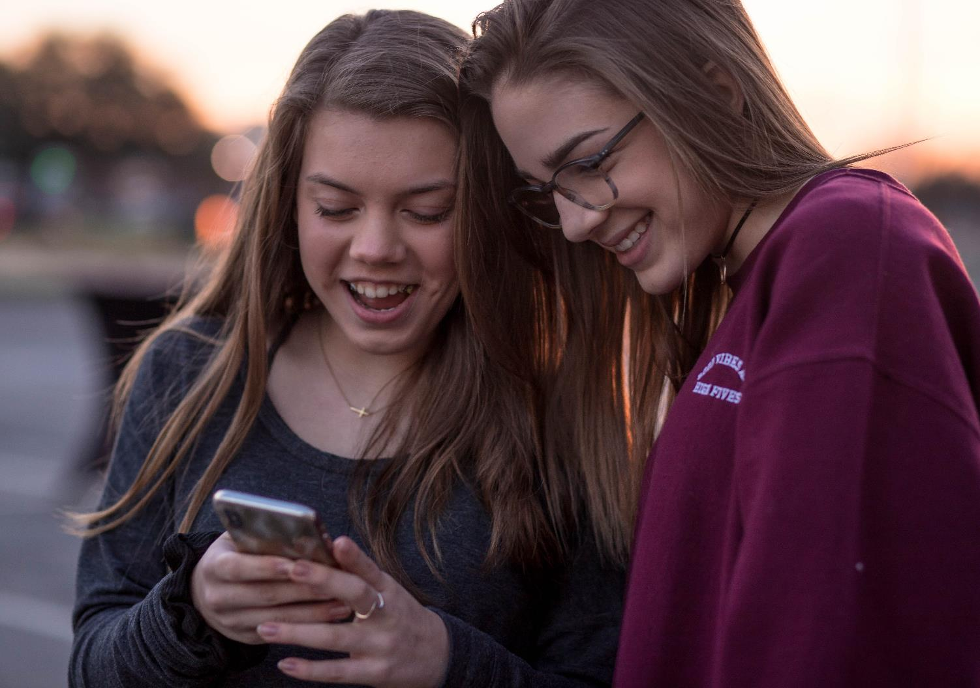
Bild: Blake Barlow / Unsplash
Relevante Themen für SchülerInnen
Notes:
Online-Bekanntschaften
Schutz der Privatsphäre
Angstmachende Inhalte
Urheberrechte, Creative Commons
Recht am eigenen Bild
Apps
Umgang mit Internetquellen
Kostenfalle & Internetbetrug
Exzessive Nutzung
Sexualität & Internet
Computer & Handy schützen
Umgang mit Passwörtern
Cyber-Mobbing, Belästigung
Bild: Blake Barlow / Unsplash

Slide 8
Online-Bekanntschaften
Kostenfalle & Internetbetrug
Schutz der Privatsphäre
Exzessive Nutzung
Angstmachende Inhalte
Sexualität & Internet
Urheberrechte, Creative Commons
Computer & Handy schützen
Recht am eigenen Bild
Umgang mit Passwörtern
Apps
Cyber Mobbing, Belästigung
Umgang mit Internetquellen
Relevante Themen für SchülerInnen
Notes:
Online-Bekanntschaften
Schutz der Privatsphäre
Angstmachende Inhalte
Urheberrechte, Creative Commons
Recht am eigenen Bild
Apps
Umgang mit Internetquellen
Kostenfalle & Internetbetrug
Exzessive Nutzung
Sexualität & Internet
Computer & Handy schützen
Umgang mit Passwörtern
Cyber-Mobbing, Belästigung

Slide 9
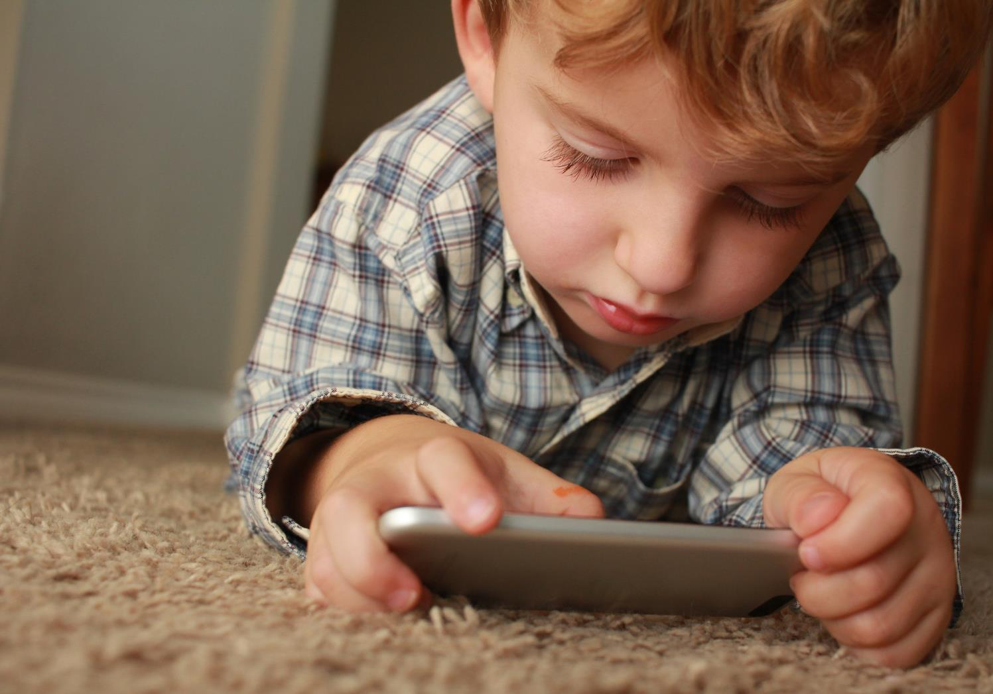
Bild: Hal Gatewood / Unsplash
Der Einstieg beginnt früh
Notes:
72 Prozent der 0- bis 6-Jährigen im Internet
Durchschnittlich kommen die Kinder im Alter von einem Jahr erstmals mit digitalen Medien in Kontakt
digitale Hauptbeschäftigungen sind Videos anschauen (73 %), Fotos anschauen (61 %), Musik hören (58 %) und Spiele spielen (51 %)
Die Hälfte der Kinder nutzt dazu das Gerät ihrer Eltern, 28 Prozent ein Familien-Gerät. 22 Prozent der Kinder unter 6 Jahren haben bereits ein eigenes Gerät zur Verfügung.
(Ergebnisse stammen von der Studie zum Safer Internet Day 2020)
https://www.saferinternet.at/news-detail/neue-studie-72-prozent-der-0-bis-6-jaehrigen-im-internet/

Slide 10

Bild: Oleg Magni / Unsplash
Das erste Handy
Notes:
Trend seit 2014/15: Kinder erhalten ihr erstes Smartphone rund um die Erstkommunion. Zu ersten Problemen im Schulumfeld kommt es aber meist erst in den 3. und 4. Klassen, vor allem im Zusammenhang mit WhatsApp. Auch in diesem Alter sind bereits beginnende Verunglimpfungen von einzelnen Kindern („Vorstufe“ von Mobbing) zu beobachten. Außerdem fühlen sich auch schon Volksschulkinder von zu vielen Postings und Nachrichten überfordert.
Der Vorteil in Volksschulen: Probleme sind in der Regel für Lehrende sehr schnell erkennbar und werden daher meist nicht so gravierend.
Download Flyer „Internet – aber sicher!“ mit Tipps für Kinder im Volksschulalter www.saferinternet.at/broschuerenservice

Slide 11
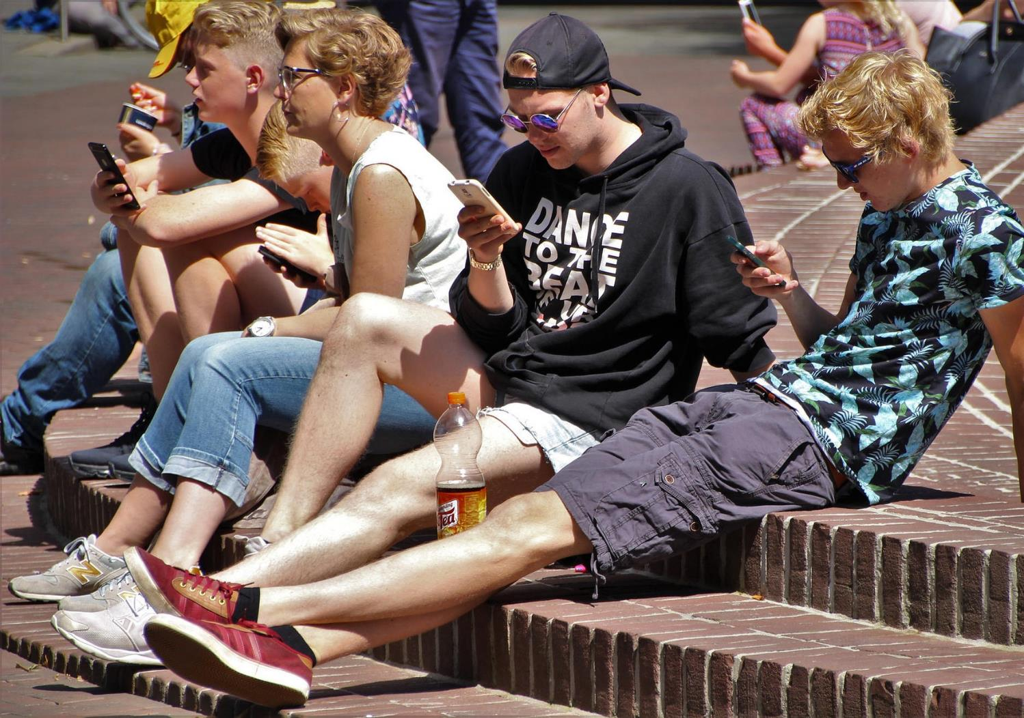
Bild: natureaddict / pixabay
Generation „Head Down“
Notes:
Für Kinder ist es mittlerweile selbstverständlich, dass sie immer mit dem Internet verbunden sein können. Sie können sich die Kindheit ihrer Eltern, die meist noch ohne Internet erfolgte, kaum vorstellen. Kinder unterscheiden auch nicht - wie Erwachsene - bewusst, ob und wann sie „online“ oder „offline“ kommunizieren.

Slide 12
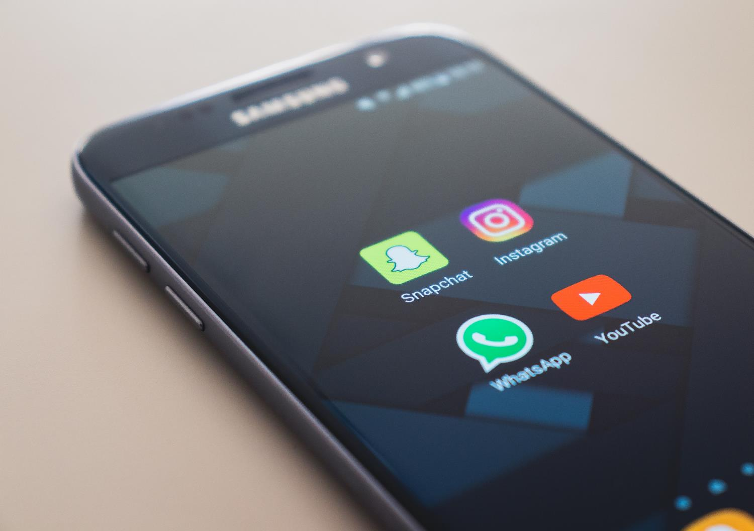
Bild: Christian Wiediger / Unsplash
Beliebte Anwendungen
Notes:
Folgende Anwendungen nutzen Jugendliche in ihrer Freizeit im Internet:
Fotos: werden meist über Soziale Netzwerke ausgetauscht. Speziell für Fotos gibt es Instagram oder Snapchat. Das Portal Pixabay ist eine gute Möglichkeit, um Bilder mit Creative Commons-Lizenz zu finden. Diese Bilder können dann meist frei genutzt werden, wenn der/die UrheberIn angegeben wird.
Soziale Netzwerke: Zu den beliebtesten Sozialen Netzwerken zählen WhatsApp, YouTube, Instagram und Snapchat. Facebook hat bei Jugendlichen mittlerweile keinen so hohen Stellenwert mehr. Bei den Jüngeren – vor allem den Mädchen von 8-12 Jahren – ist auch die Musikvideo-App TikTok sehr beliebt.
Computerspiele: Smartphones sind heute weit mehr als „nur“ das Tor zur digitalen Welt. Man kann auch wunderbar mit Computerspielen seine Zeit verbringen. Die hohe Rechenleistung der Geräte erlaubt es heute bereits Spiele am Smartphone zu spielen, welche früher nur am Computer oder auf der Konsole spielbar waren. Die populärsten Beispiel sind dabei Fortnite oder Minecraft. Aber auch Spiele für Zwischendurch (Clash Royal, Roblox) haben noch immer einen sehr hohen Stellenwert. Viele der Spiele sind erstmals kostenlos, bieten dann aber sogenannte In-App-Käufe an, die es erlauben mit echtem Geld digitale Währungen zu kaufen, um zum Beispiel ein Level weiter zu kommen. Und das kann schnell sehr teuer werden, denn diese In-App-Käufe kosten zwischen € 0,99 und € 99,-
YouTube: bei allen Kindern bekannt und in Verwendung. YouTuberInnen sind die Popstars von heute und auf ihre Meinungen wird viel Wert gelegt. Manchmal werden ihre Videos auf den eigenen Kanälen geteilt und verbreitet. Kinder kommen dabei vor allem mit dem Urheberrecht in Berührung: Grundsätzlich dürfen die Videos geteilt und z. B. im eigenen Blog eingebettet werden. Es muss jedoch hervor gehen, dass es sich nicht um ihr eigenes Video handelt. Das Video herunterladen und es als das eigene ausgeben, verstößt gegen das Urheberrecht!
Weiters wird YouTube zum Ersatz einer Suchmaschine. Die gewünschte Information wird nicht mehr gegoogelt, sondern das Schlagwort direkt auf YouTube eingetippt – denn dort gibt es meistens bereits Videos, wo die wichtigsten Informationen kompakt erklärt werden.
Wikipedia: Bekanntheit und Nutzungsgrad bei allen Kindern und Lehrenden hoch! Schulen haben unterschiedliche Regeln für die Nutzung dieser Quelle.
Filme kostenlos streamen: Weder das Hochladen noch das Herunterladen von Filmen oder Serien ist erlaubt! Daher sind Websites wie kinox.to verboten! Außerdem verbergen sich hinter solchen Seiten oft Kriminelle und Abo-Fallen. Auch die Gefahr von Viren oder Malware ist gegeben. Das Streamen von Filmen ist derzeit eine rechtliche Grauzone – wer es bleiben lässt, ist auf jeden Fall auf der sicheren Seite. Eine Alternative zum Streaming sind offizielle Mediatheken (z. B. www.tvthek.orf.at, www.rtlnow.de) oder legale Streaming-Dienste gegen Gebühr (z. B. Netflix, Maxdome, Disney + oder Amazon Prime).
Google: Die Suche nach Informationen mit einer Suchmaschine (z.B. Google oder Qwant) ist für Kinder selbstverständlich. „Googlen“ gehört wie das Atmen zum Überleben. Die Nutzung erfolgt zielsicher und es entwickelt sich eine unbewusst Nutzungsstrategie. Dadurch werden andere Optionen und Funktionen, die die Suchmaschine bietet ausgeblendet. Kinder tun sich oftmals schwer, sich eine andere Suchstrategie anzueignen oder weitere nützliche Funktionen zu erkennen (z. B. nach Creative Commons-Inhalten suchen, Umgekehrte Bildersuche…).
Telefonieren online: Viele Telefonate werden heutzutage nur mehr Online durchgeführt. Jeder großer Messenger (WhatsApp, Facebook, …) hat mittlerweile die entsprechende Funktionalität integriert.

Slide 13











































Unterhaltung
Kommunikation
Quelle: 4. Klasse Gymnasium in Wien, Brainstorming im März 2019, Überarbeitung Dezember 2021
Was nutzen Jugendliche im Internet?
Notes:
TV und Video: YouTube, Netflix, amazon prime video, dazn, sky, Disney +
Musik: spotify, apple music, soundcloud
Spiele: Fortnite, ClashRoyal, R6, GTA5, ApexLegend, Battlefield, CSGO, COD, Raft, Minecraft, PubG, Brawl Stars, Among Us, Roblox
Kommunikative Spiele: Twitch, Discord, Steam, Team Speak, Bunch
Soziale Netzwerke: Snapchat, Instagram, WhatsApp, Twitter, Facebook, Reddit, Pinterest, Houseparty, Tellonym, TikTok

Slide 14
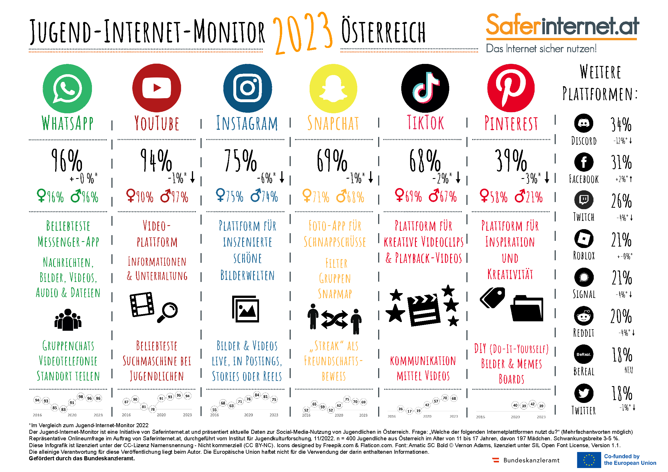
Jugend Internet Monitor
Notes:
https://www.saferinternet.at/services/jugend-internet-monitor/

Slide 15

Bild: Katika Bele / Unsplash
Risiken
Notes:
Um Risiken zu vermeiden und einzudämmen, sind Aufklärung, eine gute Beziehung und Verständnis für die Jugendlichen wichtig.
Cyber-Mobbing meint das absichtliche Beleidigen, Bloßstellen oder Belästigen über Internet und Handy – meist über einen längeren Zeitraum hinweg. Cyber-Mobbing kann rund um die Uhr stattfinden und online schnell viele Leute erreichen. Beispiele für Cyber-Mobbing: Beschimpfungen in Facebook-Kommentaren oder WhatsApp-Gruppen, Fake-Profile in Sozialen Netzwerken, beschämende Videos auf YouTube, Ausschluss aus Gruppen, Verbreiten von Lügen etc. Nehmen Sie Ihr Kind unbedingt ernst! Hilfe bietet im Ernstfall die Notrufnummer 147 Rat auf Draht (einfach 147 wählen oder online unter www.rataufdraht.at). Blockieren Sie gemeinsam mit Ihrem Kind die Täter/innen in den Sozialen Netzwerken und sammeln Sie Beweise (z. B. Screenshots). Seit 1.1.2016 ist Cyber-Mobbing ein eigener Straftatbestand im österreichischen Strafgesetzbuch – erstatten Sie in schlimmen Fällen Anzeige.
Was ist Smack/Slap Cam?
Angriffe auf Personen, die mit dem Handy mitgefilmt und anschließend verbreitet werden
Das Phänomen Cyber-Grooming lässt sich oftmals vermeiden, wenn Jugendliche einfache Chatregeln befolgen und sich v. a. niemals alleine mit Fremden treffen. Möglichkeiten, um sicher zu stellen, dass die Person am Ende der Leitung wirklich auch ein Jugendlicher ist: jugendliche Sprache, Schreib- und Grammatikfehler, Themen (wie schnell und kompetent antwortet die Person zu spezifischen Themen), Webcam, …
Was ist Sextortion?
Betrugsmasche, bei der Opfer nach Video-Sex-Chats mit den Aufnahmen erpresst werden

Slide 16
Was ist Cyber-Mobbing?
Beleidigungen, Beschimpfungen, Belästigungen etc. über Internet und Handy über einen längeren Zeitraum
Was ist Smack/Slap Cam?
Angriffe auf Personen, die mit dem Handy mitgefilmt und anschließend verbreitet werden
Was ist Cyber-Grooming?
Erwachsene (Pädophile) suchen über das Internet Kontakt zu Kindern/Jugendlichen mit dem Ziel, diese sexuell zu missbrauchen
Was ist Sextortion?
Betrugsmasche, bei der Opfer nach Video-Sex-Chats mit den Aufnahmen erpresst werden
Risiken
Notes:
Um Risiken zu vermeiden und einzudämmen, sind Aufklärung, eine gute Beziehung und Verständnis für die Jugendlichen wichtig.
Cyber-Mobbing meint das absichtliche Beleidigen, Bloßstellen oder Belästigen über Internet und Handy – meist über einen längeren Zeitraum hinweg. Cyber-Mobbing kann rund um die Uhr stattfinden und online schnell viele Leute erreichen. Beispiele für Cyber-Mobbing: Beschimpfungen in Facebook-Kommentaren oder WhatsApp-Gruppen, Fake-Profile in Sozialen Netzwerken, beschämende Videos auf YouTube, Ausschluss aus Gruppen, Verbreiten von Lügen etc. Nehmen Sie Ihr Kind unbedingt ernst! Hilfe bietet im Ernstfall die Notrufnummer 147 Rat auf Draht (einfach 147 wählen oder online unter www.rataufdraht.at). Blockieren Sie gemeinsam mit Ihrem Kind die TäterInnen in den Sozialen Netzwerken und sammeln Sie Beweise (z. B. Screenshots). Seit 1.1.2016 ist Cyber-Mobbing ein eigener Straftatbestand im österreichischen Strafgesetzbuch – erstatten Sie in schlimmen Fällen Anzeige.
Was ist Smack/Slap Cam?
Angriffe auf Personen, die mit dem Handy mitgefilmt und anschließend verbreitet werden
Das Phänomen Cyber-Grooming lässt sich oftmals vermeiden, wenn Jugendliche einfache Chatregeln befolgen und sich v. a. niemals alleine mit Fremden treffen. Möglichkeiten, um sicher zu stellen, dass die Person am Ende der Leitung wirklich auch ein Jugendlicher ist: jugendliche Sprache, Schreib- und Grammatikfehler, Themen (wie schnell und kompetent antwortet die Person zu spezifischen Themen), Webcam, …
Was ist Sextortion?
Betrugsmasche, bei der Opfer nach Video-Sex-Chats mit den Aufnahmen erpresst werden

Slide 17

Immer bedenken
Das Internet ist weltweit zugänglich.
Informationen und Daten, die einmal im Netz landen, können nicht mehr gelöscht werden: Das Internet vergisst nichts!
Fotos/Videos etc. können in ganz anderen Kontexten wieder auftauchen.
Ein unangemessener Social-Media-Auftritt könnte sich bei einem potentiellen Bewerbungsprozess nachteilig auswirken!
Soziale Netzwerke werden auch für Betrugsmaschen missbraucht (z. B. Identitätsdiebstähle & Fake-Profile).
Nie voreilig klicken und sich vor Spam, Belästigungen, Betrug und Schadsoftware schützen.
Risiken
Notes:
Um Risiken zu vermeiden und einzudämmen, sind Aufklärung, eine gute Beziehung und Verständnis für die Jugendlichen wichtig.
Cyber-Mobbing meint das absichtliche Beleidigen, Bloßstellen oder Belästigen über Internet und Handy – meist über einen längeren Zeitraum hinweg. Cyber-Mobbing kann rund um die Uhr stattfinden und online schnell viele Leute erreichen. Beispiele für Cyber-Mobbing: Beschimpfungen in Facebook-Kommentaren oder WhatsApp-Gruppen, Fake-Profile in Sozialen Netzwerken, beschämende Videos auf YouTube, Ausschluss aus Gruppen, Verbreiten von Lügen etc. Nehmen Sie Ihr Kind unbedingt ernst! Hilfe bietet im Ernstfall die Notrufnummer 147 Rat auf Draht (einfach 147 wählen oder online unter www.rataufdraht.at). Blockieren Sie gemeinsam mit Ihrem Kind die TäterInnen in den Sozialen Netzwerken und sammeln Sie Beweise (z. B. Screenshots). Seit 1.1.2016 ist Cyber-Mobbing ein eigener Straftatbestand im österreichischen Strafgesetzbuch – erstatten Sie in schlimmen Fällen Anzeige.
Was ist Smack/Slap Cam?
Angriffe auf Personen, die mit dem Handy mitgefilmt und anschließend verbreitet werden
Das Phänomen Cyber-Grooming lässt sich oftmals vermeiden, wenn Jugendliche einfache Chatregeln befolgen und sich v. a. niemals alleine mit Fremden treffen. Möglichkeiten, um sicher zu stellen, dass die Person am Ende der Leitung wirklich auch ein Jugendlicher ist: jugendliche Sprache, Schreib- und Grammatikfehler, Themen (wie schnell und kompetent antwortet die Person zu spezifischen Themen), Webcam, …
Was ist Sextortion?
Betrugsmasche, bei der Opfer nach Video-Sex-Chats mit den Aufnahmen erpresst werden

Slide 18

Bild: Chivalry Creative / Unsplash
Smartphone in der Schule
Notes:
Kostenloser Download:
Unterrichtsmaterial „Das Handy in der Schule“ www.saferinternet.at/broschuerenservice
Info-Folder für Jugendliche: „Handy – aber sicher!“www.saferinternet.at/broschuerenservice
Video „Handy in der Schule – Ideen und Erfahrungen“ (YouTube): https://youtu.be/DXKU3HtAaoo?list=PL5Ceuvzduec_mamBMRHwBeY0vPkNjl4cM

Slide 19


WhatsApp
Notes:
Was ist WhatsApp? WhatsApp ist eine Messenger-App, mit der Textnachrichten, Fotos, Video- und Audiodateien verschickt werden können. Das funktioniert über die Internetverbindung des Handys oder im WLAN. Es kann entweder zu zweit oder in Gruppen (bis zu 256 Personen) gechattet werden. Auch Telefonieren und Videotelefonieren ist mit WhatsApp möglich – besser nur mit WLAN-Verbindung, um das Datenvolumen zu schonen.
Wie funktioniert WhatsApp? WhatsApp greift auf die Telefonnummern im Adressbuch zu und prüft, welche der Nummern bei WhatsApp registriert sind. So erscheinen alle WhatsApp-NutzerInnen aus den eigenen Kontakten automatisch in der WhatsApp-Kontakteansicht und in den Chats.
Was gilt es zu beachten? Seit April 2016 wird die gesamte Kommunikation über WhatsApp mit einer Ende-zu-Ende-Verschlüsselung versehen. Das bedeutet, dass nur der/die SenderIn sowie der/die EmpfängerIn die verschickten Nachrichten, Fotos, Videos oder Dateien sehen können. Somit hat auch WhatsApp selbst keinen Zugriff auf die versendeten und empfangenen Inhalte.
Achtung: WhatsApp gehört zum Facebook-Konzern und kann einzelne Informationen über NutzerInnen (z. B. die Telefonnummer oder den Online-Status) an Facebook weitergeben.
Trotz der technischen Sicherheit kann man nie sicher wissen, ob nicht der Empfänger oder die Empfängerin selbst private Inhalte an Dritte weiterleitet. Daher haben sensible Daten, wie Passwörter und Bankdaten, sowie freizügige Fotos nichts in WhatsApp verloren! Darüber hinaus sollten die regelmäßig angebotenen App-Updates durchgeführt werden.
Ab wann ist WhatsApp erlaubt? Das Mindestalter für einen eigenen WhatsApp-Account liegt offiziell bei 16 Jahren. Für Österreich kann möglicherweise aber von einem Mindestalter von 14 Jahren ausgegangen werden.
Datenschutz-Einstellungen: Als Standardeinstellung erlaubt WhatsApp, dass der eigene Zuletzt-Online-Zeitstempel, das Profilbild und der Status für alle WhatsApp-Nutzer/innen sichtbar sind (d. h. auch für ev. Fremde in Gruppen!). Unter WhatsApp > Einstellungen > Account >Datenschutz kann eingestellt werden, dass nur die eigenen Kontakte (bzw. niemand) Zeitstempel, Profilbild oder Status sehen können.
Lesebestätigung ausschalten: Die Lesebestätigung (drei blaue Häkchen) kann ganz schön für Stress sorgen – man glaubt, immer sofort antworten zu müssen. Das muss aber nicht sein, denn die Lesebestätigung kann auch deaktiviert werden: „Chat“-Ansicht → Menü → Einstellungen → Account → Datenschutz → Lesebestätigung (Häkchen raus!)
NutzerInnen blockieren: Wenn andere über WhatsApp nerven oder belästigen, können diese NutzerInnen gesperrt werden.
Mehr dazu finden Sie im Privatsphäre-Leitfaden für WhatsApp: www.saferinternet.at/privatsphaere-leitfaeden

Slide 20
Beziehungen
Kostenfalle & Internetbetrug
Gruppe mit Lehrenden?
Klassengruppen
Infos, Fotos & Dateien senden
Dokumentation des Alltags
Lehrende & Eltern in Gruppen
Interessensgruppen
Relevante Themen zu WhatsApp
Notes:
Relevante Themen zu WhatsApp
Beziehungen
Gruppe mit Lehrenden?
Infos, Fotos & Dateien senden
Lehrende & Eltern in Gruppen
Kostenfallen & Internetbetrug
Klassengruppen
Dokumentation des Alltags
Interessensgruppen

Slide 21



WhatsApp-Gruppen
Notes:
Es können Gruppen mit bis zu 256 Personen erstellt werden
Alle Mitglieder können alle Nachrichten lesen und alle Nummern sehen
Du kannst die Gruppe jederzeit wieder verlassen und den Admin blockieren
Welche Gruppen haben wir?
Warum wurden diese Gruppen gegründet?
Wer ist für welche Gruppen verantwortlich?
Welche Regeln haben wir? Welche sollten wir zusätzlich haben?

Slide 22
Es können Gruppen mit bis zu 256 Personen erstellt werden.
Alle Mitglieder können alle Nachrichten lesen und alle Nummern sehen.
Gruppeneinladungen können nicht abgelehnt werden.
Du kannst die Gruppe jederzeit wieder verlassen und den Admin blockieren.
Kinder und Jugendliche sind in mehreren Gruppen. Ständige Benachrichtigungen über eingehende Nachrichten können ablenken!
Gruppenadmins haben eine wichtige Verantwortung und sollten bei Streitigkeiten als SteitschlichterInnen eingreifen.
Überlege:
  Welche Gruppen hast du und warum?
  Wer ist für die Gruppe verantwortlich?
  Gibt es Verhaltensregeln?
  Sollten wir Regeln einführen?
Gruppen
Notes:
Wie funktionieren Gruppenchats in WhatsApp? Jede/r kann eine Gruppe mit bis zu 256 anderen Personen erstellen und ist dann automatisch AdministratorIn dieser Gruppe. Man kann unbegrenzt viele Gruppen erstellen. Nur der/die GruppenadministratorIn kann andere NutzerInnen zur Gruppe hinzufügen. Achtung: Andere Gruppenmitglieder können die eigene Rufnummer (und je nach Einstellungen auch das Profilbild und die Statusmeldung) sehen, auch wenn man diese gar nicht kennt bzw. im Adressbuch hat.
Was ist die Gruppeninfo? Hier können alle Gruppenmitglieder einsehen, wer ebenfalls Mitglied der Gruppe und wer AdministratorIn ist. Die AdministratorInnen können in der Gruppeninfo auch das Gruppenbild oder den Gruppennamen ändern. Möchte man die Gruppe verlassen und löschen, kann das ebenfalls hier getan werden.
Und blockierte WhatsApp-NutzerInnen? Auch wenn man bestimmte NutzerInnen blockiert hat, kann man deren Nachrichten weiterhin in Gruppenchats sehen – und umgekehrt.
Gruppen verwalten: Ein Gruppenadmin hat eine gewisse Verantwortung, vor allem wenn Streitigkeiten ausbrechen sollte er/sie eingreifen. Es können auch Regeln vereinbart werden.
Gruppen werden zur Organisation alltäglicher Dinge gegründet (gemeinsame Geschenke, Parties, Ausflüge…). Oftmals verliert man dann die Übersicht. Tipp: Ordnung schaffen und Gruppen verlassen und löschen.

Slide 23
Traust du dich 🤔 Schick das an 5 Mädchen und 5 Jungs Mal sehen was du für Smiley zurück bekommst 😎=Du bist cool 😀=Ich mag dich 😂=Du bist lustig 😘=Will dich küssen 😍=Du bist hübsch 😇=Du bist ein Engel 👿=Du bist ein Teufel 😡=Ich hasse dich 😠=Ich mag dich nicht 😏=Du bist hässlich 🤓=Du bist ein nerd 🙄=Du nervst 😳=Ich kann dich nicht anschauen 😐=Bist OK 😤=Du machst mich wütend 😯=Bist so hübsch für die Welt 💩=Du bist scheiße 😻=Hab mich verliebt in dich 👍=Du bist gut 👎=Du bist schlecht 👯=Du bist meine BFF 💏=Will mit dir zusammen sein 😰=Will dich nie verlieren ❤=Lieb dich 💜=Lieb dich Freundschaftlich 💙beste Freund/in für immer 💚BFF Auch an mich zurück
Wenn du deine Mama liebst dann schick dies an 20Leute.Ein Mädchen hat das ignoriert und ihre mama ist in 365 Tagen gestorben. Sorry ich kann das nicht ignorieren weil ich meine mama liebe❤❤❤ Schäme dich wen du das nicht machst 🔫😡♥️♥️♥️
Hallo ich bin Momo und bin vor 3 Jahren verstorben ich wurde von einem Auto angefahren und wenn du nicht möchtest das ich heute Abend um 00:00 Uhr in deinem Zimmer stehe und dir beim schlafen zuschaue dann sende diese Nachricht an 15 Kontakte weiter. Du glaubst mir nicht?
Kettenbriefe
Notes:
Viele Kinder kennen Kettenbriefe – Nachrichten, die etwa über WhatsApp verschickt werden, mit der Aufforderung, sie an andere Personen weiterzuleiten. Manche dieser Kettennachrichten beinhalten lustige Geschichten, andere wiederum gruselige Inhalte, die Kindern Angst machen, z.B Morddrohungen oder angsteinflößende Warnungen.
Solche Kettenbriefe werden von Kindern als sehr bedrohlich empfunden. Es fällt ihnen schwer zu glauben, dass diese Drohungen nicht wahr werden.
Tipps für Eltern:
Ergreifen Sie die Initiative. Sprechen Sie das Thema von sich aus an und fragen Sie nach, ob ihr Kind angsteinflößende WhatsApp-Nachrichten oder andere Kettenbriefe bekommt.
Erklären Sie Ihrem Kind, was Kettenbriefe sind. Kindern ist oft nicht bewusst, was hinter diesen Nachrichten steckt und dass die darin beschriebenen Gefahren nur leere Drohungen – also Fakes – sind, die nichts mit ihnen persönlich zu tun haben.
Nehmen Sie die Ängste Ihres Kindes ernst! Wenn es für uns Erwachsenen noch so lächerlich erscheinen mag, dass man diesen Drohungen Glauben schenkt, den Jüngsten bereiten diese große Sorgen. Machen Sie dem Kind immer wieder klar, dass nichts Schlimmes passiert, wenn der Kettenbrief nicht weitergeleitet wird.
Diskutieren Sie die jeweilige Nachricht. Bedenken Sie: Irrationale Ängste sind nicht immer mit logischen Argumenten zu entkräftigen. Vielleicht hilft es aber, Geschichten aus Ihrer eigenen Kindheit zu erzählen und damit zu beweisen, dass Ihnen kein Unglück wiederfahren ist, obwohl Sie damals Kettenbriefe ignoriert haben.
Vereinbaren Sie Regeln. Es gibt auch nette, unbedenkliche Kettenbriefe. Diskutieren Sie mit Ihrem Kind, welche Kettenbriefe weitergeschickt werden können und welche nicht.
Beweisen Sie, dass Kettenbriefe nicht wahr sind. Fragen Sie den Saferinternet-Roboter, ob der Kettenbrief stimmt. Verängstigte Kinder können sich aber auch rund um die Uhr an die kostenlose Beratungsstelle Rat auf Draht wenden.
NEU: Ab sofort gibt es die Möglichkeit, Kettenbriefe an den Kettenbrief-Chatbot zu senden: 0681 108 094 49
https://www.saferinternet.at/projekte/der-kettenbrief-chatbot/

Slide 24


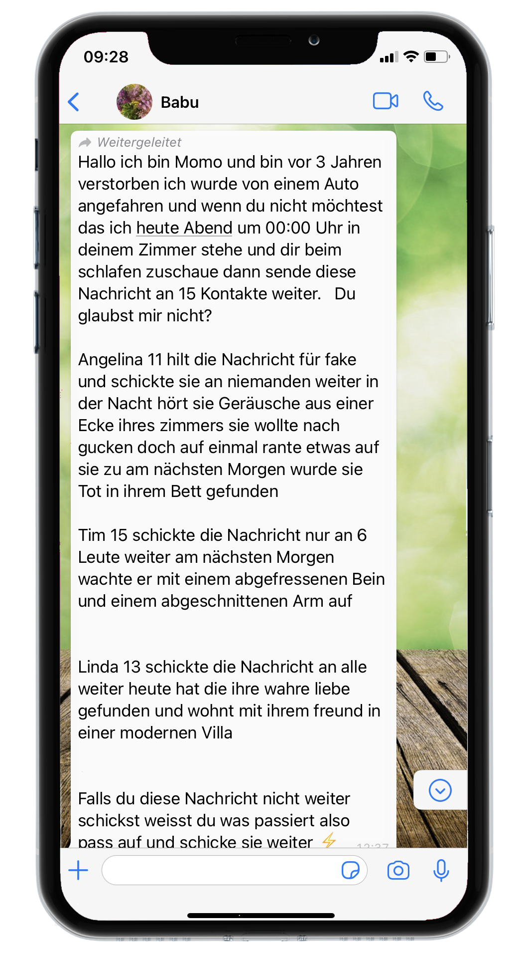
0681 108 094 49
Inhalte können nicht richtig eingeschätzt werden
Kinder haben Angst oder fühlen sich unter Druck gesetzt
Kettenbriefe
werden
weitergeleitet
Kettenbriefe an den WhatsApp-Chatbot weiterleiten
Kinder zwischen 8 und 12 Jahren erhalten Kettenbriefe
Gruselige Video- und Audiodateien
Betrug, Drohung, Einschüchterung, Todesprognose
Harmlose und witzige Nachrichten
Kettenbrief-Chatbot
Notes:
Der Chatbot "Kettenbrief-Roboter" ist ein automatisiertes Online-Beratungsangebot, das mithilfe von Künstlicher Intelligenz weiterentwickelt wird. Er erkennt ausschließlich Kettenbriefe und kann darauf mit Antworten, die von Saferinternet.at verfasst wurden, entsprechend reagieren.
Statt Kettenbriefe an andere Kinder weiterzuleiten und damit den Schaden zu vergrößern, können Kinder diese direkt via WhatsApp an die Nummer 0681 108 094 49 schicken.
Mehr zum Kettenbrief-Chatbot: https://www.saferinternet.at/projekte/der-kettenbrief-chatbot/

Slide 25

Bild: Jon Tyson / Unsplash
Hashtags als Ausdrucksmittel
Notes:
Hashtags sind weit mehr als nur ein Mittel, um sich zu orientieren und Fotos mit dem selben Hashtag zu finden. Sie dienen als Ausdrucksmittel, vermitteln Zugehörigkeit und tragen auch Botschaften mit.
Bild: Jon Tyson / Unsplash

Slide 26
#like4like
#nomakeup
#babes
#trainhard
#selfie
#fail
#shorthairdontcare
#fame
#tbt
#foodshot
#ootd
#welltravelled
#wokeuplikethis
#follow4follow
#fitfam
#foodporn
#nopainnogain
Beispiele für Hashtags
Notes:
Beispiele für Hashtags
#ootd = Outfit of the day
#tbt = „Throwback Thursday“ (Immer Donnerstags werden vor allem auf Instagram Bilder aus älteren Zeiten gepostet. Diese sind nicht nur wenige Wochen, sondern meist mehrere Jahre alt.)
#fitfam = Wortwörtlich „Fit Family“ = Freunde mit denen man im Fitnessstudio gemeinsam trainiert oder online gemeinsame Fitness-Goals verfolgt.

Slide 27
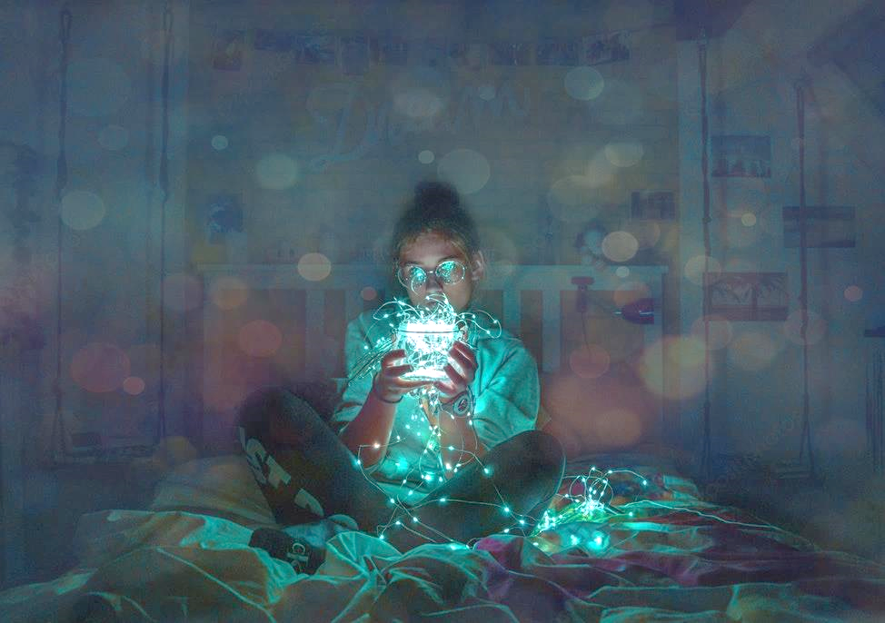
Bild: Max Felner / Unsplash
Herausforderungen durch Social Media

Slide 28
Social Media für Kinder und Jugendliche
Social Media für Expertinnen und Experten
Social Media fördert…
Visuelle und textliche Gestaltung
Umgang mit Gefühlen und Konflikten
Technik, Tools
Sicherheit, Privatsphäre
Interaktion mit dem Publikum
Quellen beurteilen
Dranbleiben, Durchhaltevermögen
Exzessive Nutzung, Gesundheit
Digitales Ich
Urheberrecht
…Identitätsbildung
Herausforderungen durch Social Media

Slide 29
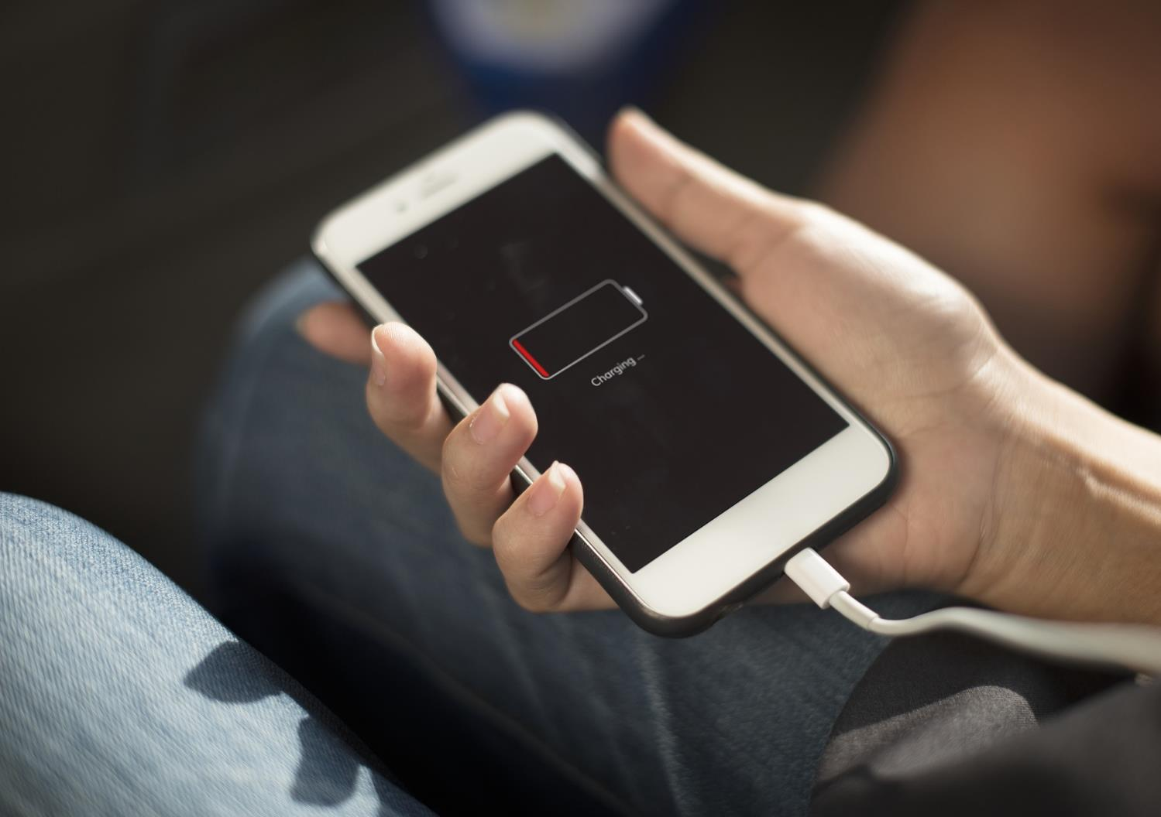
Bild: rawpixel / pixabay
Exzessive Nutzung
Notes:
Immer wieder hört man von Eltern und Lehrenden, wie ungesund es ist, zu lange vor dem Computer zu sitzen – angeblich kann man sogar richtig süchtig werden. Sicher ist: Nur wenige Leute, die viel Zeit am Computer oder mit dem Handy verbringen, sind wirklich süchtig.
Folgende Kriterien helfen bei der (Selbst-)Einschätzung:
Nichts anderes geht mehr: Ich möchte tagein, tagaus nur mehr am Computer spielen oder mich mit meinem Handy beschäftigen. Wichtige Lebensbereiche, wie z. B. Schule, Arbeit, Freundschaften, Freizeitaktivitäten etc., kommen bereits zu kurz.
Kontrollverlust: Ich kann mich nicht von Computer bzw. Handy lösen, auch wenn mir durchaus bewusst ist, dass es schon zu viel ist. Ich kann einfach nicht aufhören, auch wenn ich das eigentlich möchte.
Toleranzentwicklung: Die „Dosis“ muss gesteigert werden, d. h. die Tätigkeit muss entweder ausgeweitet oder – wenn das nicht mehr möglich ist – intensiviert werden. Die Folge: Es wird immer länger und häufiger am Computer oder am Handy gespielt.
Entzugserscheinungen: Ist einmal kein Zugang zum Computer oder Internet möglich, treten klassische Entzugserscheinungen wie Unruhe, Nervosität, Unzufriedenheit, Gereiztheit, Aggressivität und psychisches Verlangen auf.
Negative soziale Folgen: Ich nehme in Kauf, dass es zu Konflikten mit Familie, Schule, Vorgesetzten etc. kommen kann.
Folder für Jugendliche „Süchtig nach Internet und Handy?“: www.saferinternet.at/services/broschuerenservice/

Slide 30

Bild: Johnny McClung / Unsplash
Entspannung - ganz ohne Handy?
Notes:
Können und wollen wir uns noch ohne Handy oder digitale Medien entspannen? Wissen wir noch, was wir tun können, wenn uns fad ist, außer aufs Handy zu schauen?
Ideen dazu: https://www.saferinternet.at/news-detail/mama-mir-ist-fad/

Slide 31
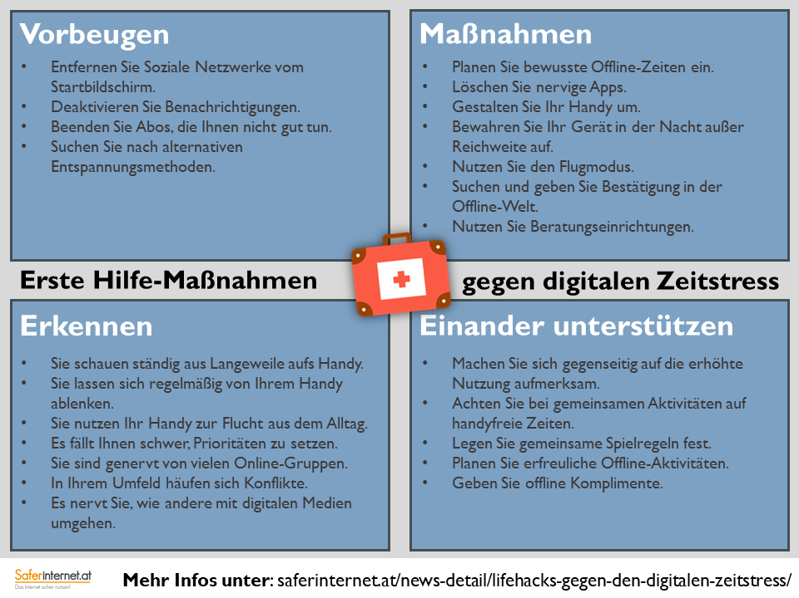
Digitaler Zeitstress
Notes:
https://www.saferinternet.at/news-detail/lifehacks-gegen-den-digitalen-zeitstress/

Slide 32
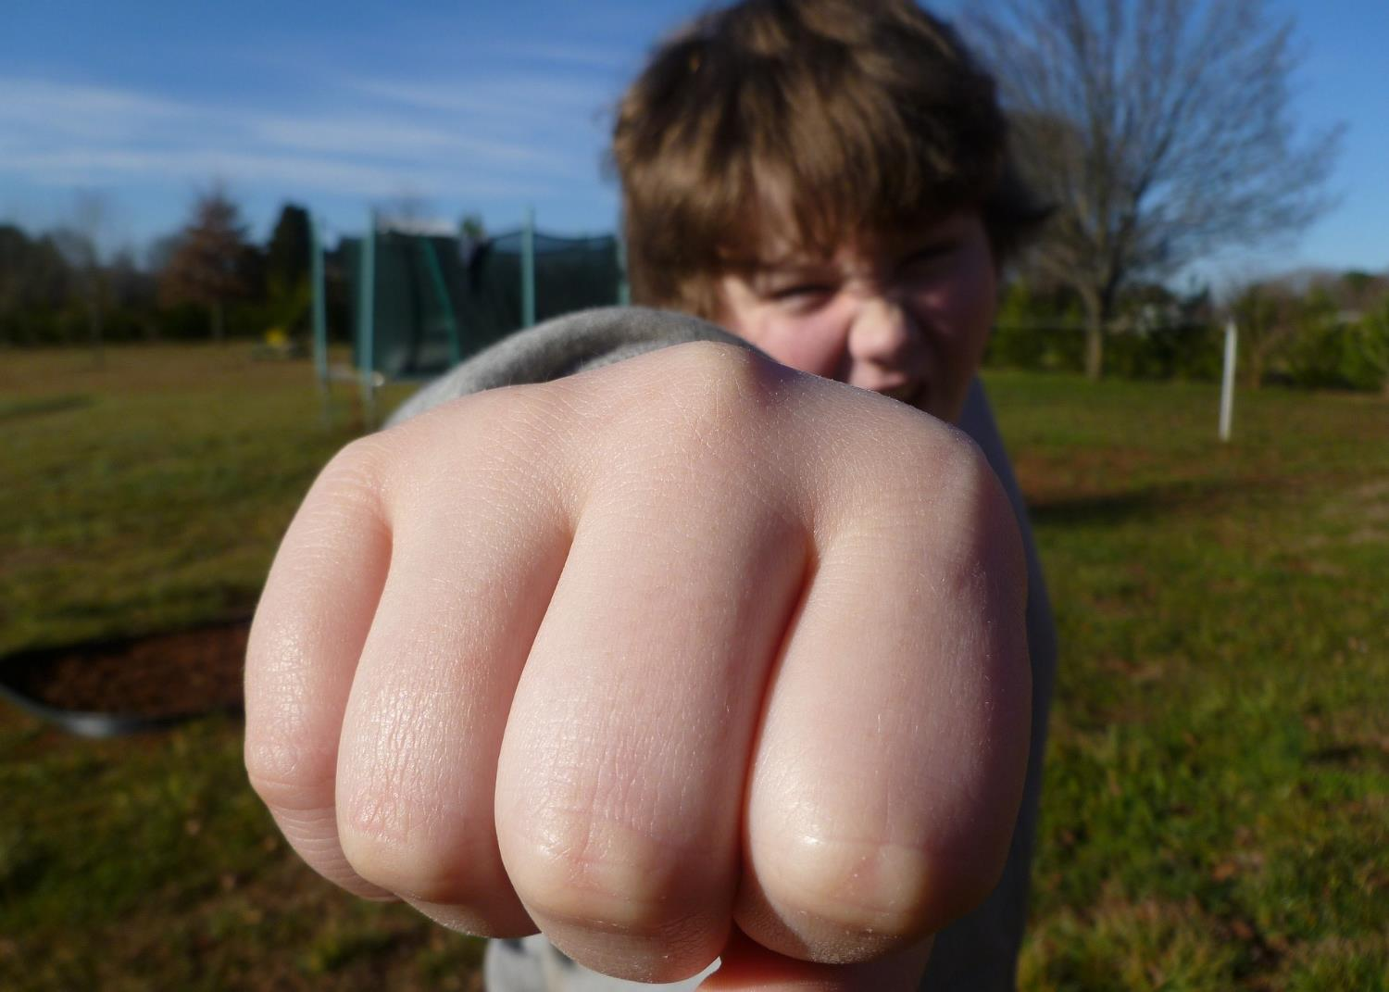
Bild: cre8tivehome0 / pixabay
Prügelvideos
Notes:
Auseinandersetzungen und Rangeleien zwischen Jugendlichen, in der Schule oder in der Freizeit, sind ein bekanntes Phänomen. Früher war es „Happy Slapping“, jetzt heißt es „Smack Cam“: Jugendliche filmen sich nun zusätzlich dabei, wie sie andere schlagen. Teilweise mit der bloßen Hand, teilweise mit Hilfsmitteln. Die Videos werden anschließend ins Netz gestellt.
Weitere Infos dazu: https://www.saferinternet.at/news-detail/gewaltvideos-ins-netz-stellen-warum-machen-das-jugendliche/

Slide 33

Bild: Charles 🇵🇭 / Unsplash
Gefährdende Inhalte
Notes:
Weitere Infos zu problematischen Inhalten: www.saferinternet.at/themen/problematische-inhalte/
Trend 2021: Squid Game
https://www.saferinternet.at/news-detail/squid-game-gewalt-in-medieninhalten/

Slide 34
Jugendschutzgesetz: Jugendliche sind vor Inhalten zu schützen, die sie in ihrer Entwicklung gefährden könnten:
  Gewaltverherrlichung
  Diskriminierende Inhalte (z. B. aufgrund Hautfarbe, Religion etc.)
  Sexuelle Handlungen bzw. Pornografie bzw. die Menschenwürde missachtende Sexualdarstellung (Formulierung variiert je nach Bundesland)
Prävention:
Ohne Anlass in Klasse thematisieren:
Was tue ich, wenn…
Eltern informieren und einbinden; Polizei nur in extremen Fällen (Ausnahme: PräventionsbeamtInnen)
Jugendgefährdende Inhalte
Notes:
Weitere Infos dazu unter https://www.saferinternet.at/faq/handy-tablet/welche-inhalte-sind-fuer-kinder-und-jugendliche-gesetzlich-verboten/

Slide 35

Bild: fancycrave1 / pixabay
Falschmeldungen
Notes:
Umgang mit Falschmeldungen
Verbreiten von Falschmeldungen in Sozialen Netzwerken
Erzeugen Angst, Unsicherheiten
Werden oft unreflektiert weiterverbreitet
Manchmal Träger von Schadsoftware
Mehr dazu:
https://www.saferinternet.at/faq/informationskompetenz/falschmeldung-fake-news-hoax-was-ist-das/
https://www.saferinternet.at/news-detail/hilfe-meine-mama-glaubt-an-verschwoerungen/

Slide 36
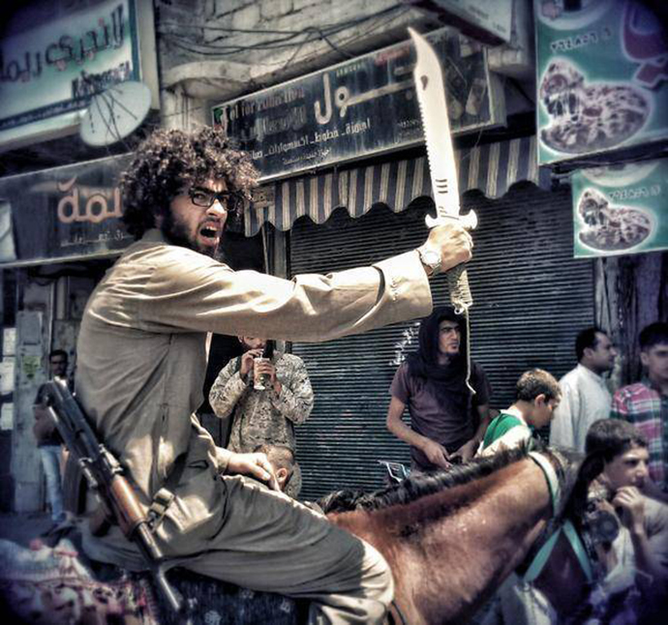

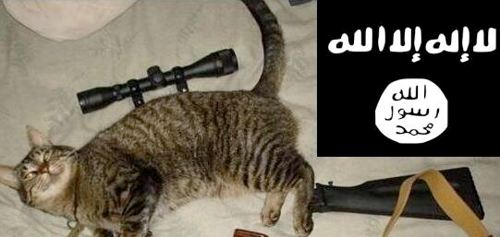
Radikalisierung im Internet
Notes:
https://www.saferinternet.at/news-detail/wie-sie-gegen-hetze-und-radikalismus-im-internet-vorgehen-koennen/

Slide 37

Bild: Foundry / pixabay
Cyber Mobbing
Notes:
Mobbing ist an sich kein neues Phänomen. Mit der Verbreitung von Internet und Handy findet das systematische Belästigen, Bloßstellen, Fertigmachen oder auch absichtliches Ausgrenzen zusätzlich im virtuellen Raum statt.
Besonderheiten von Cyber-Mobbing:
Cyber-Mobbing kann rund um die Uhr stattfinden. Durch die permanente Verfügbarkeit von Internet und Handy ist es Jugendlichen nur schwer möglich, Cyber-Mobbing-Attacken zu entgehen.
Cyber-Mobbing erreicht ein großes Publikum. Soziale Netzwerke, E-Mail und Handy ermöglichen die schnelle Verbreitung von Inhalten an eine breite Öffentlichkeit. Auch wenn Inhalte von einer Website gelöscht werden, sind sie möglicherweise schon vielfach kopiert, weiterverschickt oder lokal auf Geräten abgespeichert worden.
Cyber-Bullys agieren (scheinbar) anonym. Oft glauben die TäterInnen, im Internet anonym agieren zu können, indem sie sich z. B. hinter einer erfundenen Identität verstecken. Sie müssen sich nicht direkt mit ihrem Opfer auseinandersetzen. Dadurch ist ihnen gar nicht bewusst, was verletzende Worte oder Bilder auslösen können. Was jedoch oft vergessen wird: Jede Aktion im Netz (z. B. bei Facebook oder Instagram einloggen, eine E-Mail schreiben, eine Website besuchen) hinterlässt Spuren und über die so genannte „IP-Adresse“ kann der benutzte Computer bzw. Smartphone eindeutig identifiziert werden.
Oft sind beim Cyber-Mobbing die Rollen der „TäterInnen“ und der „Opfer“ nicht ohne weiteres zu trennen. Attacken können als Gegenattacken wiederkehren und so die ursprünglichen TäterInnen zu Opfern werden lassen. Zudem sind Persönlichkeitsmerkmale, die oft auf klassische Mobbingopfer und -täterInnen zutreffen, bei Cyber-Mobbing weniger ausschlaggebend.
Eltern sollen nicht in den direkten Kontakt mit den Eltern des/der vermeintlichen TäterInnen treten, um eine weitere Eskalation des Konfliktes zu vermeiden!
Gründe für Cyber-Mobbing: Oft sind sich die TäterInnen gar nicht bewusst, wie verletzend ihre Übergriffe auf die Opfer eigentlich sind. Manchmal beginnt alles ohne groß nachzudenken aus Langeweile oder Spaß. In anderen Fällen dient Cyber-Mobbing als Ventil für eigenen Frust oder Ärger. Und manchmal steckt auch tatsächlich die Absicht dahinter, den oder die Gemobbten auszugrenzen. Wenn etwa Freundschaften oder Beziehungen zerbrechen, rächen sich die Verlassenen manchmal, indem sie intime Informationen oder Fotos verbreiten.
Kostenloser Download:
Unterrichtsmaterial „Aktiv gegen Cyber-Mobbing“
Info-Folder für Jugendliche zu „Cyber-Mobbing“
www.saferinternet.at/broschuerenservice

Slide 38
Cyber-Mobbing kann rund um die Uhr stattfinden
Soziale Netzwerke, E-Mail und Handy ermöglichen die schnelle Verbreitung von Inhalten an eine breite Öffentlichkeit
Cyber-Bullys agieren (scheinbar) anonym
Aus Langeweile oder „Spaß“
Ventil für eigenen Frust oder Ärger
Cyber Mobbing
Notes:
Mobbing ist an sich kein neues Phänomen. Mit der Verbreitung von Internet und Handy findet das systematische Belästigen, Bloßstellen, Fertigmachen oder auch absichtliches Ausgrenzen zusätzlich im virtuellen Raum statt.
Besonderheiten von Cyber-Mobbing:
Cyber-Mobbing kann rund um die Uhr stattfinden. Durch die permanente Verfügbarkeit von Internet und Handy ist es Jugendlichen nur schwer möglich, Cyber-Mobbing-Attacken zu entgehen.
Cyber-Mobbing erreicht ein großes Publikum. Soziale Netzwerke, E-Mail und Handy ermöglichen die schnelle Verbreitung von Inhalten an eine breite Öffentlichkeit. Auch wenn Inhalte von einer Website gelöscht werden, sind sie möglicherweise schon vielfach kopiert, weiterverschickt oder lokal auf Geräten abgespeichert worden.
Cyber-Bullys agieren (scheinbar) anonym. Oft glauben die TäterInnen, im Internet anonym agieren zu können, indem sie sich z. B. hinter einer erfundenen Identität verstecken. Sie müssen sich nicht direkt mit ihrem Opfer auseinandersetzen. Dadurch ist ihnen gar nicht bewusst, was verletzende Worte oder Bilder auslösen können. Was jedoch oft vergessen wird: Jede Aktion im Netz (z. B. bei Facebook oder Instagram einloggen, eine E-Mail schreiben, eine Website besuchen) hinterlässt Spuren und über die so genannte „IP-Adresse“ kann der benutzte Computer bzw. Smartphone eindeutig identifiziert werden.
Oft sind beim Cyber-Mobbing die Rollen der „TäterInnen“ und der „Opfer“ nicht ohne weiteres zu trennen. Attacken können als Gegenattacken wiederkehren und so die ursprünglichen TäterInnen zu Opfern werden lassen. Zudem sind Persönlichkeitsmerkmale, die oft auf klassische Mobbingopfer und -täterInnen zutreffen, bei Cyber-Mobbing weniger ausschlaggebend.
Eltern sollen nicht in den direkten Kontakt mit den Eltern des/der vermeintlichen TäterInnen treten, um eine weitere Eskalation des Konfliktes zu vermeiden!
Gründe für Cyber-Mobbing: Oft sind sich die TäterInnen gar nicht bewusst, wie verletzend ihre Übergriffe auf die Opfer eigentlich sind. Manchmal beginnt alles ohne groß nachzudenken aus Langeweile oder Spaß. In anderen Fällen dient Cyber-Mobbing als Ventil für eigenen Frust oder Ärger. Und manchmal steckt auch tatsächlich die Absicht dahinter, den oder die Gemobbten auszugrenzen. Wenn etwa Freundschaften oder Beziehungen zerbrechen, rächen sich die Verlassenen manchmal, indem sie intime Informationen oder Fotos verbreiten.
Zu Cyber-Mobbing während der Corona-Pandemie:
https://www.saferinternet.at/news-detail/cyber-mobbing-in-zeiten-der-pandemie/
Kostenloser Download:
Unterrichtsmaterial „Aktiv gegen Cyber-Mobbing“
Info-Folder für Jugendliche zu „Cyber-Mobbing“
www.saferinternet.at/broschuerenservice

Slide 39

Bild: Nathan Dumlao / Unsplash
Sexting
Notes:
Sexting:
„Sex“ und „Texting“ (engl. für das Senden von SMS bzw. Chat-Nachrichten). Der Begriff meint das Verschicken und Tauschen von eigenen Nackt- oder anzüglichen Fotos und erotischen Videos über digitale Medien. Sexting verläuft oft völlig unproblematisch, nach Beziehungsende werden Nacktaufnahmen aber manchmal weitergeschickt oder zur Erpressung verwendet.
Tipps zu Sexting:
Niemals leichtfertig Nacktbilder/freizügige Bilder per WhatsApp oder Snapchat verschicken oder in Sozialen Netzwerken posten. Es gibt keine Garantie, dass diese nicht in falsche Hände geraten! Auch bei Snapchat können Fotos mittels Screenshots oder speziellen Apps abgespeichert werden. Einmal verbreitete Nacktaufnahmen können auch Jahre später wieder im Internet auftauchen. Am besten beim Sexting dafür sorgen, dass das eigene Gesicht nicht zu erkennen (z. B. mit Bildbearbeitungstool verfremden) oder der Kopf gar nicht auf dem Fotos zu sehen ist.
Kostenlose Downloads:
Elternratgeber „Sexualität & Internet“
Unterrichtsmaterial „Sex und Gewalt in digitalen Medien“
Info-Folder für Jugendliche zu „Sexting“
www.saferinternet.at/broschuerenservice
Weitere Infos auf Sextalks: https://s-talks.at/
Bild: Nathan Dumlao / Unsplash

Slide 40

Bild: Pro Juventute
Sextortion
Notes:
Sextortion: InternetnutzerInnen werden von Kriminellen zu Video-Sexchats (meist über Skype) überredet und anschließend mit dem delikaten Bildmaterial erpresst. Unter den Betroffenen finden sich Erwachsene genauso wie Jugendliche. Die erste Kontaktaufnahme erfolgt meist über Soziale Netzwerke, wie Facebook oder WhatsApp.
Mehr Informationen dazu auf unserer Website: https://www.saferinternet.at/faq/internetbetrug/was-ist-sextortion/
Bild: Pro Juventute

Slide 41
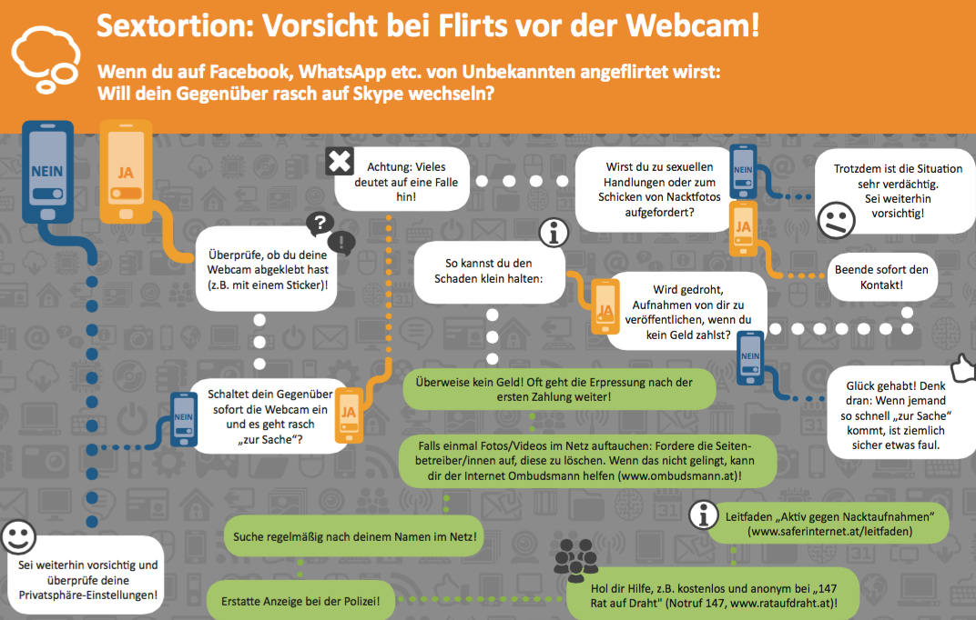
Sextortion
Notes:
Sextortion: InternetnutzerInnen werden von Kriminellen zu Video-Sexchats (meist über Skype) überredet und anschließend mit dem delikaten Bildmaterial erpresst. Unter den Betroffenen finden sich Erwachsene genauso wie Jugendliche. Die erste Kontaktaufnahme erfolgt meist über Soziale Netzwerke, wie Facebook oder WhatsApp.
Mehr Informationen dazu auf unserer Website: https://www.saferinternet.at/faq/internetbetrug/was-ist-sextortion/
Entscheidungsbaum: Saferinternet.at

Slide 42

Bild: Miss Zhang / Unsplash
Urheberrecht – Hilfe und Unterstützung
Notes:
Kostenlose Fotos und Grafiken unter CC0 Public Domain-Lizenz:
https://pixabay.com/de & www.unsplash.com
Kostenlose Infomaterialien:
Info-Folder für Jugendliche „Bilder und Videos im Netz“www.saferinternet.at/broschuerenservice
„Schummelzettel“ von Lehrenden für Lehrende zum Thema Urheberrecht & Creative Commons-Lizenzen: www.virtuelle-ph.at/oer/schummelzettel/

Slide 43

§
Bild: Malte Wingen / Unsplash
Abmahnungen
Notes:
Werden im Internet Urheberrechte verletzt, kann der/die RechteinhaberIn (oder deren Anwalt/Anwältin) eine Abmahnung per Post schicken. Darin wird in der Regel dazu aufgefordert, die konkrete Rechtsverletzung innerhalb einer bestimmten Frist zu unterbinden (z. B. ein Foto, das ohne Erlaubnis verwendet wird, aus dem Internet zu entfernen), eine Unterlassungserklärung abzugeben und eventuell Schadensersatz zu leisten sowie die Anwaltskosten zu übernehmen. Das kann im Extremfall sehr teuer werden! Nehmen Sie solche Abmahnungen unbedingt ernst und lassen Sie sich beraten, etwa von der Internet Ombudsstelle (www.ombudsstelle.at).
Auch Schulen sind immer wieder von solchen Abmahnungen betroffen, z. B. im Fall von Landkarten, die auf der Schulwebsite gezeigt werden. Diese sind in der Regel urheberrechtlich geschützt und dürfen nicht einfach so verwendet werden (das gilt auch für Screenshots von Landkarten!). Alternative: Google Maps in die Website einbetten – das ist rechtlich in Ordnung.
Welche Motive sind geschützt?
Das Urheberrecht schützt alle Motive, auch wenn am Bild nur eine weiße Wand, Wiesenblumen oder der blaue Himmel zu sehen ist. Es kommt nicht auf das Motiv oder die Professionalität des Fotos an – auch wackelige Handyfotos sind urheberrechtlich geschützt!
Ein weiteres Beispiel für Foto-Abmahnungen: Eine Food-Bloggerin veröffentlichte ein sehr schönes Foto von Spaghetti, das von vielen weiterverwendet wurde (z. B. auf Kochblogs). Die Urheberin suchte danach bewusst nach Seiten, die dieses Bild verwendeten, und verschickte Abmahnungen.
Achtung: Es gibt auch gefälschte Abmahnungen, die von BetrügerInnen verschickt werden. Diese werden in der Regel nicht per Post, sondern nur per E-Mail versendet, sind eher kurz gehalten und enthalten keine persönliche Anrede. Im Zweifelsfall beim Anwalt/bei der Anwältin, der/die die Abmahnung angeblich verschickt hat, nachfragen, ob diese echt ist.
Bild: Malte Wingen / Unsplash

Slide 44
Welche Motive sind geschützt?
Das Urheberrecht schützt alle Motive, auch wenn am Bild nur eine weiße Wand, Wiesenblumen oder der blaue Himmel zu sehen ist. Es kommt nicht auf das Motiv oder die Professionalität des Fotos an – auch wackelige Handyfotos sind urheberrechtlich geschützt!
Was sind Abmahnungen?
Werden im Internet Urheberrechte verletzt, kann die/der RechteinhaberIn (oder deren Anwältin/Anwalt) eine Abmahnung per Post schicken. Nehmen Sie solche Abmahnungen unbedingt ernst und lassen Sie sich beraten, etwa von der Internet Ombudsstelle (www.ombudsstelle.at).
Abmahnungen
Notes:
Werden im Internet Urheberrechte verletzt, kann der/die RechteinhaberIn (oder deren Anwalt/Anwältin) eine Abmahnung per Post schicken. Darin wird in der Regel dazu aufgefordert, die konkrete Rechtsverletzung innerhalb einer bestimmten Frist zu unterbinden (z. B. ein Foto, das ohne Erlaubnis verwendet wird, aus dem Internet zu entfernen), eine Unterlassungserklärung abzugeben und eventuell Schadensersatz zu leisten sowie die Anwaltskosten zu übernehmen. Das kann im Extremfall sehr teuer werden! Nehmen Sie solche Abmahnungen unbedingt ernst und lassen Sie sich beraten, etwa von der Internet Ombudsstelle (www.ombudsstelle.at).
Auch Schulen sind immer wieder von solchen Abmahnungen betroffen, z. B. im Fall von Landkarten, die auf der Schulwebsite gezeigt werden. Diese sind in der Regel urheberrechtlich geschützt und dürfen nicht einfach so verwendet werden (das gilt auch für Screenshots von Landkarten!). Alternative: Google Maps in die Website einbetten – das ist rechtlich in Ordnung.
Welche Motive sind geschützt?
Das Urheberrecht schützt alle Motive, auch wenn am Bild nur eine weiße Wand, Wiesenblumen oder der blaue Himmel zu sehen ist. Es kommt nicht auf das Motiv oder die Professionalität des Fotos an – auch wackelige Handyfotos sind urheberrechtlich geschützt!
Ein weiteres Beispiel für Foto-Abmahnungen: Eine Food-Bloggerin veröffentlichte ein sehr schönes Foto von Spaghetti, das von vielen weiterverwendet wurde (z. B. auf Kochblogs). Die Urheberin suchte danach bewusst nach Seiten, die dieses Bild verwendeten, und verschickte Abmahnungen.
Achtung: Es gibt auch gefälschte Abmahnungen, die von BetrügerInnen verschickt werden. Diese werden in der Regel nicht per Post, sondern nur per E-Mail versendet, sind eher kurz gehalten und enthalten keine persönliche Anrede. Im Zweifelsfall beim Anwalt/bei der Anwältin, der/die die Abmahnung angeblich verschickt hat, nachfragen, ob diese echt ist.

Slide 45

Bild: qimono / pixabay
Was sagt das Gesetz?
Notes:
Recht am eigenen Bild, Bildnisschutz (§ 78 UrhG)
Pornographische Darstellung Minderjähriger (§ 207a StGB)
Datenverwendung in Schädigungsabsicht (§ 51 DSG)
Verleumdung (§ 297 StGB)
Kreditschädigung (§ 152 StGB)
Nötigung, auch durch Zugänglichmachen von Tatsachen und Bildern (§ 105 StGB)
Stalking, Beharrliche Verfolgung (§ 107aStGB)
Cyber-Mobbing (§ 107c StGB)
Beleidigung (§ 115 StGB)
Üble Nachrede (§ 111 StGB)

Slide 46
Recht am eigenen Bild, Bildnisschutz (§ 78 UrhG)
Pornographische Darstellung Minderjähriger (§ 207a StGB)
Datenverwendung in Schädigungsabsicht (§ 51 DSG)
Verleumdung (§ 297 StGB)
Kreditschädigung (§ 152 StGB)
Nötigung, auch durch Zugänglichmachen von Tatsachen und Bildern (§ 105 StGB)
Stalking, Beharrliche Verfolgung (§ 107aStGB)
Cyber-Mobbing (§ 107c StGB)
Beleidigung (§ 115 StGB)
Üble Nachrede (§ 111 StGB)
Was sagt das Gesetz?
Notes:
Recht am eigenen Bild, Bildnisschutz (§ 78 UrhG)
Pornographische Darstellung Minderjähriger (§ 207a StGB)
Datenverwendung in Schädigungsabsicht (§ 51 DSG)
Verleumdung (§ 297 StGB)
Kreditschädigung (§ 152 StGB)
Nötigung, auch durch Zugänglichmachen von Tatsachen und Bildern (§ 105 StGB)
Stalking, Beharrliche Verfolgung (§ 107aStGB)
Cyber-Mobbing (§ 107c StGB)
Beleidigung (§ 115 StGB)
Üble Nachrede (§ 111 StGB)

Slide 47

Bild: klimkin / pixabay
Quellenkritik
Notes:
Wie seriös ist die Quelle?
Verlinkungen, Professionalität, genutzte Quellen
Wer steht dahinter?
Autor, Organisation
Welcher Zweck?
Interessen der Herausgeber
Welche Zielgruppe?
Schreibstil, Werbung

Slide 48
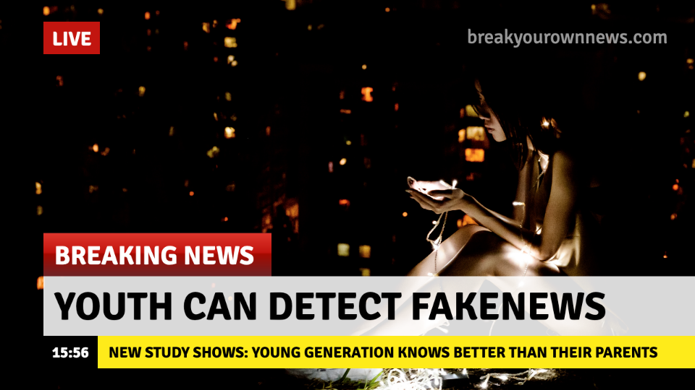
Quellenkritik
Notes:
Dieses Bild ist mit Hilfe der App breakyourownnews.com erstellt worden. Es handelt sich um eine gefälschte Schlagzeile.
Hilfestellungen, um Fake-News zu erkennen: mimikama.at
Wie kann ich mit meinen SchülerInnen Quellenkritik üben?
https://www.saferinternet.at/faq/informationskompetenz/lehrende/wie-kann-ich-mit-meinen-schuelerinnen-quellenkritik-ueben/
https://www.getbadnews.de/#intro
https://breakyourownnews.com/

Slide 49
Wie seriös ist die Quelle?
Verlinkungen, Professionalität, genutzte Quellen
Wer steht dahinter?
Autor, Organisation
Welcher Zweck?
Interessen der HerausgeberInnen
Welche Zielgruppe?
Schreibstil, Werbung
Online-Quellen nutzen
Notes:
Wie seriös ist die Quelle?
Verlinkungen, Professionalität, genutzte Quellen
Wer steht dahinter?
Autor, Organisation
Welcher Zweck?
Interessen der Herausgeber
Welche Zielgruppe?
Schreibstil, Werbung

Slide 50
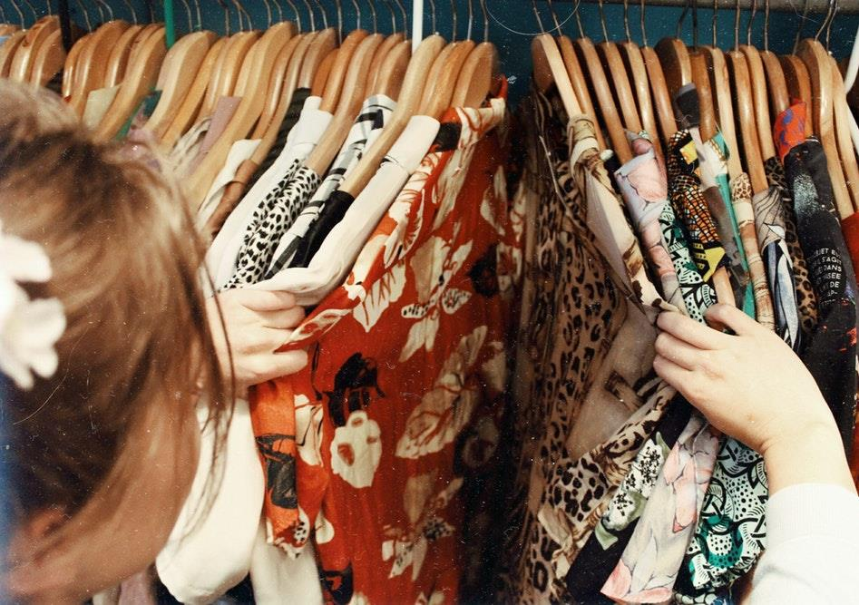
Bild: Becca McHaffie / Unsplash
Clever suchen im Internet
Notes:
Kontaktdaten oder Adressen finden? Zitate von altgriechischen Philosophen zuordnen? Die Nachrichten aus dem eigenen Bundesland abrufen? Mit nur wenigen Klicks und in Sekundenschnelle liefern uns Suchmaschinen im Internet jederzeit die Antwort auf nahezu jede Frage.
Clever suchen im Internet:
Suchbegriffe richtig formulieren. Achten Sie auf Tippfehler und unterschiedliche Schreibweisen der alten und neuen Rechtschreibung (z. B. „Graphik“ und „Grafik“). Groß-/Kleinschreibung spielt allerdings keine Rolle.
Versuchen Sie es auch mit sinnverwandten Suchbegriffen (z. B. „Hochzeit“ und „Heirat“).
Seien Sie präzise. Die gesuchte Information sollte mit einigen wenigen, aber eindeutigen Hauptbegriffen beschrieben werden. Je konkreter die gesuchten Begriffe, desto relevanter auch die Suchergebnisse (z. B. „Foxterrier“ statt „Hund“). Grenzen Sie mehrdeutige oder weit gefasste Begriffe durch weitere Schlagwörter ein (z. B. „Golf“ + „Meeresbucht“).
Das Beste kommt manchmal zum Schluss. Nicht immer passt der erste vorgeschlagene Link auch am besten zu Ihrer Suchanfrage. Lesen Sie vor dem Klick auf einen Link immer die Überschrift und die Kurzbeschreibung der Suchergebnisse und prüfen Sie diese auf Richtigkeit und Relevanz.
Nutzen Sie die „Erweiterte Suche“. In den meisten Suchmaschinen können Sie die Suchergebnisse auch nach Herkunftsland oder Sprache des Inhalts, Datum der Veröffentlichung, Lizenz oder Dateityp filtern lassen.
Verwenden Sie Suchoperatoren. Mithilfe von sogenannten Suchoperatoren können Sie Ihre Recherche in Suchmaschinen weiter optimieren. Ein Beispiel: „site:“ sucht innerhalb einer bestimmten Website bzw. Domain (z. B. "site:saferinternet.at“).
Alternativen zu Google & Co. verwenden. Nicht immer ist Google der Weisheit letzter Schluss. Je nach Themengebiet, aktuellem Bezug, Medienformat oder Region bieten sich auch andere Portale an. Einen umfassenden Katalog überwiegend deutschsprachiger Suchportale inklusive Bewertung finden Sie bei www.suchmaschinen-datenbank.de
Bild: Unsplash

Slide 51
Rechtschreibung
Groß-/Kleinschreibung
Suchbegriffe
Synonyme, verwandte Begriffe, verschiedene Schreibweisen, Übersetzungen, Fachbegriffe, Organisation
Begriffe einschränken
Durch weitere Begriffe: Meer + Golf
Hilfsmittel
“Vorname Nachname“, Meer + Golf, Meer or Golf
Clever suchen im Internet
Notes:
Kontaktdaten oder Adressen finden? Zitate von altgriechischen Philosophen zuordnen? Die Nachrichten aus dem eigenen Bundesland abrufen? Mit nur wenigen Klicks und in Sekundenschnelle liefern uns Suchmaschinen im Internet jederzeit die Antwort auf nahezu jede Frage.
Clever suchen im Internet:
Suchbegriffe richtig formulieren. Achten Sie auf Tippfehler und unterschiedliche Schreibweisen der alten und neuen Rechtschreibung (z. B. „Graphik“ und „Grafik“). Groß-/Kleinschreibung spielt allerdings keine Rolle.
Versuchen Sie es auch mit sinnverwandten Suchbegriffen (z. B. „Hochzeit“ und „Heirat“).
Seien Sie präzise. Die gesuchte Information sollte mit einigen wenigen, aber eindeutigen Hauptbegriffen beschrieben werden. Je konkreter die gesuchten Begriffe, desto relevanter auch die Suchergebnisse (z. B. „Foxterrier“ statt „Hund“). Grenzen Sie mehrdeutige oder weit gefasste Begriffe durch weitere Schlagwörter ein (z. B. „Golf“ + „Meeresbucht“).
Das Beste kommt manchmal zum Schluss. Nicht immer passt der erste vorgeschlagene Link auch am besten zu Ihrer Suchanfrage. Lesen Sie vor dem Klick auf einen Link immer die Überschrift und die Kurzbeschreibung der Suchergebnisse und prüfen Sie diese auf Richtigkeit und Relevanz.
Nutzen Sie die „Erweiterte Suche“. In den meisten Suchmaschinen können Sie die Suchergebnisse auch nach Herkunftsland oder Sprache des Inhalts, Datum der Veröffentlichung, Lizenz oder Dateityp filtern lassen.
Verwenden Sie Suchoperatoren. Mithilfe von sogenannten Suchoperatoren können Sie Ihre Recherche in Suchmaschinen weiter optimieren. Ein Beispiel: „site:“ sucht innerhalb einer bestimmten Website bzw. Domain (z. B. "site:saferinternet.at“).
Alternativen zu Google & Co. verwenden. Nicht immer ist Google der Weisheit letzter Schluss. Je nach Themengebiet, aktuellem Bezug, Medienformat oder Region bieten sich auch andere Portale an. Einen umfassenden Katalog überwiegend deutschsprachiger Suchportale inklusive Bewertung finden Sie bei www.suchmaschinen-datenbank.de

Slide 52
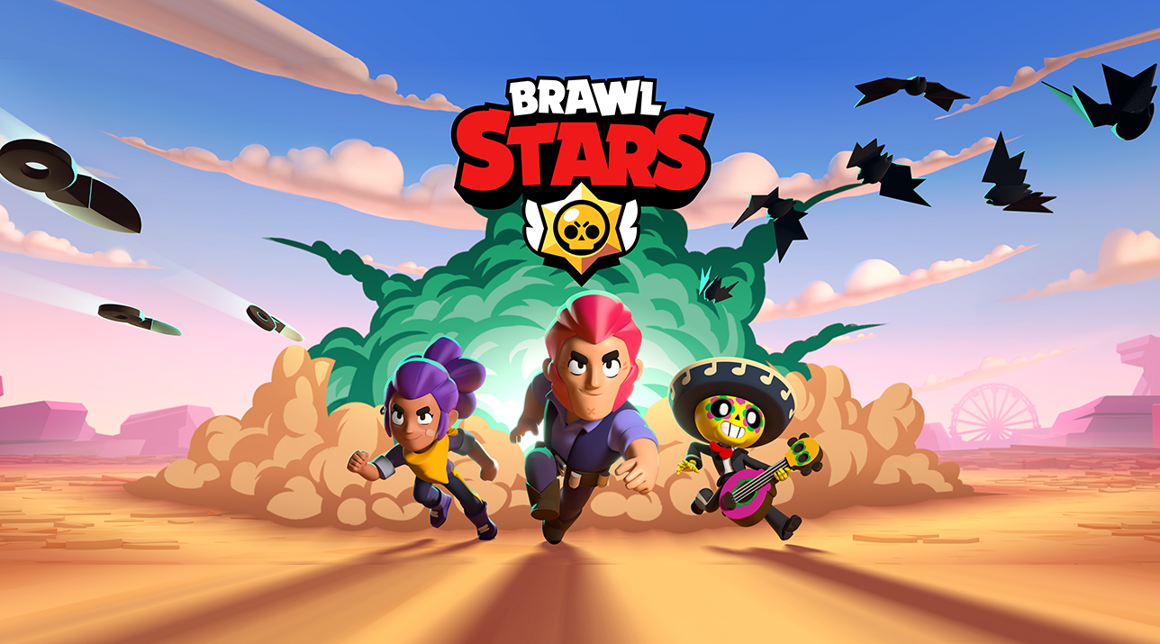
Digitale Spiele
Notes:
Digitale Spiele: Smartphones sind heute weit mehr als „nur“ das Tor zur digitalen Welt. Man kann auch wunderbar mit Computerspielen seine Zeit verbringen. Die hohe Rechenleistung der Geräte erlaubt es heute bereits Spiele am Smartphone zu spielen, welche früher nur am Computer oder auf der Konsole spielbar waren. Die populärsten Beispiel sind dabei aktuell Brawl Stars oder Minecraft. Aber auch Spiele für Zwischendurch (Clash Royal, Roblox) haben noch immer einen sehr hohen Stellenwert. Viele der Spiele sind erstmals kostenlos, bieten dann aber sogenannte In-App-Käufe an, die es erlauben mit echtem Geld digitale Währungen zu kaufen, um zum Beispiel ein Level weiter zu kommen. Und das kann schnell sehr teuer werden, denn diese In-App-Käufe kosten zwischen € 0,99 und € 99,-
PEGI-Symbole:
Faust: Das Spiel enthält Gewaltdarstellungen oder verherrlicht/verharmlost Gewalt
Sprechblase: Spiel verwendet Schimpfwörter
Spinne: Spiel bereitet kleinen Kindern Angst oder ist gruselig
Männer-Frauen: Spiel zeigt Nacktheit und/oder sexuelle Handlungen oder spielt auf sexuelle Handlungen an
Spritze: Spiel bezieht sich auf Drogenkonsum oder zeigt diesen
Personengruppe: Spiel zeigt Diskriminierung oder Spielinhalt fördert Diskriminierung
Würfel: Spiel fordert zum Glücksspiel auf oder gibt Anleitung dazu
Weltkugel: Spiel kann online gespielt werden
3, 7, 12, 16, 18: Altersfreigabe laut Jugendschutzgesetz (in Wien müssen Spiele verpflichtend gekennzeichnet sein) – die Alterskennzeichnung bezieht sich nur auf den Jugendschutz, nicht auf die Spielbarkeit!
Achtung: Internetspiele ungleich Browserspiele!
Informationen zu empfehlenswerten Computerspielen für verschiedene Altersstufen: www.bupp.at
Elternratgeber „Computerspiele“ von Saferinternet.at
Kostenloser Download: www.saferinternet.at/services/broschuerenservice
Gute Handyspiele: https://www.derstandard.at/story/2000108535517/wie-finde-ich-gute-handyspiele-fuer-meinen-neffen

Slide 53
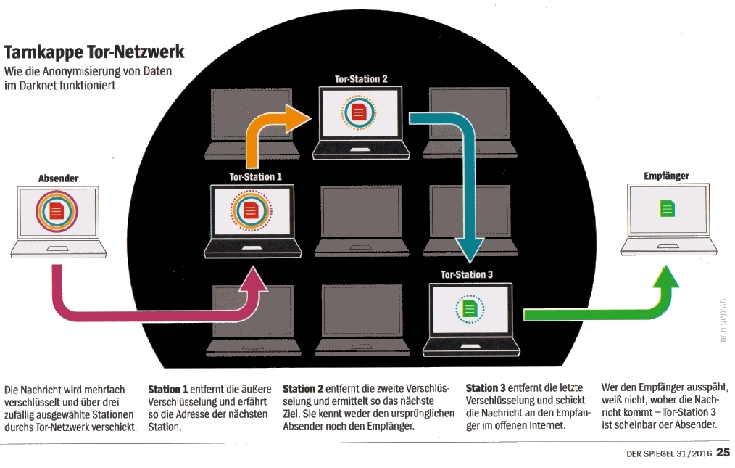
Darknet
Notes:
Das Darknet ist für manche Jugendliche ein fast magischer und mythischer Ort. Sie verbinden damit Freiheit und erhalten Zugang zu illegalen Dingen, wie zB Drogen kaufen.
An sich ist das Darknet der Teil des Internets, der mit Suchmaschinen wie Google nicht zu finden ist. Beim Darknet handelt es sich um Seiten, die mit einem bestimmten Browser (Tor) zugänglich sind und die Endung .onion haben.
Eine Entwicklungsgrund für das Darknet war, dass JournalistInnen oder MenschenrechtsaktivistInnen in Ländern ohne Meinungsfreiheit aktiv sein können. Es verschleiert also, wo der eigentliche Computer steht.
Reden Jugendliche besonders viel über das Darknet, kann es unterschiedliche Gründe haben: Bedürfnis nach Freiraum ohne überwacht zu werden, andere politische Meinungen einholen zu können, aber auch Zugang zu Drogen zu bekommen.
Drogeneinkauf: Es ist zwar einfach, ins Darknet zu gehen und dort gleich einmal vermeintliche Drogen-Shops zu finden. Um aber sicher zu gehen, dass dieser Kauf auch funktionieren, braucht es viel Zeit den Shop abzuchecken und sich in den entsprechenden Communities herumzutreiben. Viele der Shops werden auch von der Polizei überwacht und die KonsumentInnen dann beim Abholen der Ware festgenommen. Es gibt keine Gewissheit, dass ein Shop wirklich funktioniert, ebenso wenig wie Gewährleistung. Es wird angenommen, dass ein großer Teil der Internet-BetrügerInnen heute im Darknet aktiv sind.

Slide 54
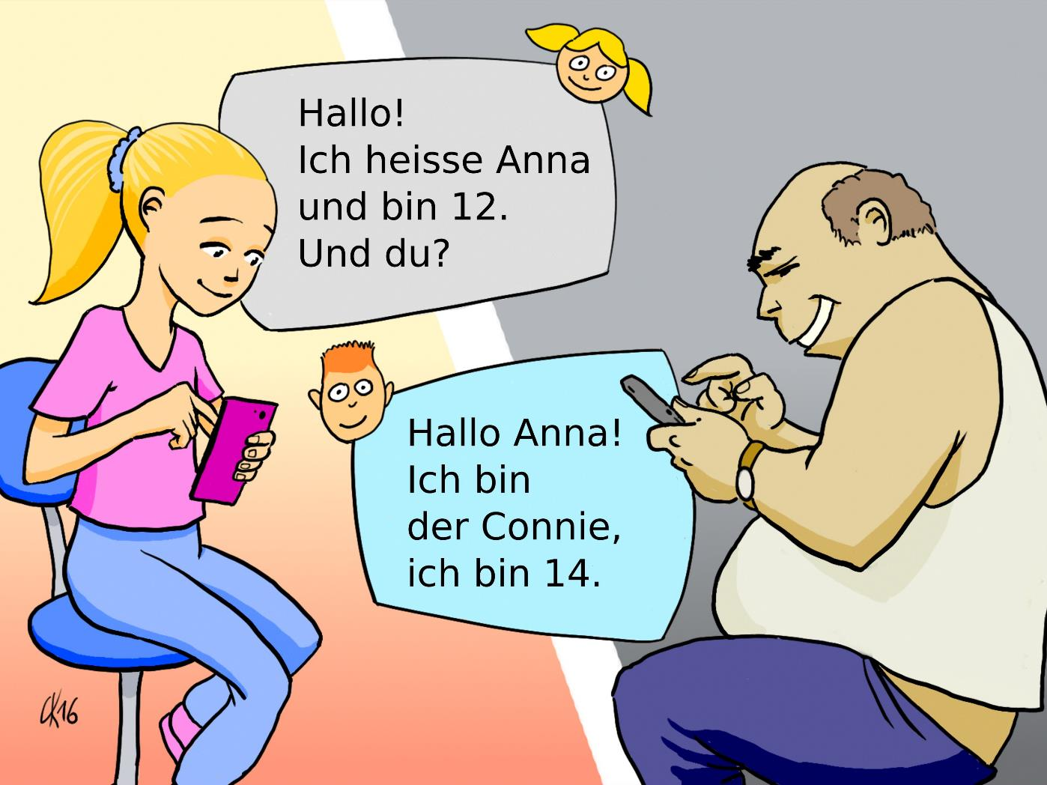
Bild: Christoph Kaindel für Saferinternet.at,
lizenziert unter CC BY-NC 3.0 AT
Cyber Grooming
Notes:
Cyber-Grooming:
Erwachsene (Pädophile) suchen über das Internet Kontakt zu Kindern/Jugendlichen mit dem Ziel, diese sexuell zu missbrauchen.
Das Phänomen Cyber-Grooming lässt sich oftmals vermeiden, wenn Jugendliche einfache Chatregeln befolgen und sich v. a. niemals alleine mit Fremden treffen. Möglichkeiten, um sicher zu stellen, dass die Person am Ende der Leitung wirklich auch ein Jugendlicher ist: Jugendliche Sprache, Rechtschreib- und Grammatikfehler, Themen (wie schnell antwortet die Person), Webcam…
Illustration: Christoph Kaindel für Saferinternet.at, lizenziert unter CC BY-NC 3.0 AT

Slide 55
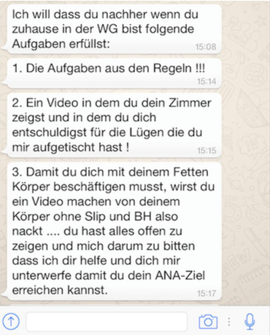
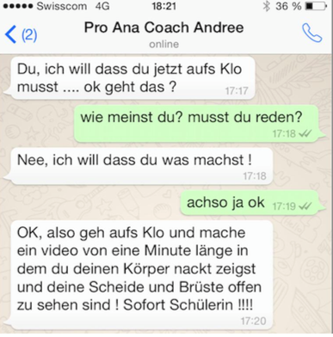
Mögliche Verbindung von Pro-Ana und Cyber-Grooming
Notes:
Cyber-Grooming:
Erwachsene (Pädophile) suchen über das Internet Kontakt zu Kindern/Jugendlichen mit dem Ziel, diese sexuell zu missbrauchen.
Das Phänomen Cyber-Grooming lässt sich oftmals vermeiden, wenn Jugendliche einfache Chatregeln befolgen und sich v.a. niemals alleine mit Fremden treffen. Möglichkeiten, um sicher zu stellen, dass die Person am Ende der Leitung wirklich auch ein Jugendlicher ist: Jugendliche Sprache, Rechtschreib- und Grammatikfehler, Themen (wie schnell antwortet die Person), Webcam…
Illustration: Christoph Kaindel für Saferinternet.at, lizenziert unter CC BY-NC 3.0 AT
Quelle: Nadja Brenneisen mit einem „Coach“, Artikel erschienen in Vice Alps, 2015

Slide 56

Bild: Free-Photos / pixabay
Internet Betrug
Notes:
Kostenloser Download:
Info-Folder für Jugendliche zum Thema „Internet-Betrug“www.saferinternet.at/services/broschuerenservice
Folder der Watchlist Internet zum Thema „Betrug im Internet“ www.saferinternet.at/services/broschuerenservice
Spiel: https://ovosplay.com/cybersecurity-quiz/

Slide 57

Bild: typographyimages / pixabay
Datenschutz in der Schule
Notes:
Alle Daten, die irgendwann einmal im Internet gespeichert worden sind, können prinzipiell in fremde Hände gelangen. Überlegen Sie: Welche Daten müssen unbedingt gesammelt und verarbeitet werden? Sind möglicherweise auch überflüssige Daten dabei? Auf welche Daten meiner SchülerInnen kann ich auch verzichten oder dies anders lösen? Dies betrifft insbesondere sensible Daten und Daten zur Leistungsbeurteilung. Wichtig: Keine persönlichen Daten, wie Namen, Noten, Erziehungs- und Ordnungsmaßnahmen sowie Adress- und Telefondaten in kostenlos verfügbaren Cloud Systemen speichern oder nutzen. Die zentralen Services des Bildungsministeriums oder die Bildungsserver der Länder sind dafür besser geeignet. Vergessen Sie nicht, schülerbezogene bzw. veraltete Inhalte regelmäßig zu löschen. Je länger Daten im Netz gespeichert sind, desto eher kann es vorkommen, dass diese missbräuchlich verwendet werden.

Slide 58

Bild: chuttersnap / Unsplash
Cloud Computing in der Schule
Notes:
Was sind Cloud Computing-Systeme?
Beim Cloud-Computing, dem „Rechnen in der Wolke“, wird IT-Infrastruktur genutzt, die über das Internet erreichbar ist und in der die Daten nicht mehr vor Ort am Computer (oder am schuleigenen Server) gespeichert sind, sondern an einem anderen, manchmal nicht klar definierten Ort, der sogenannten „Wolke“. Dies kann Speicherplatz (z. B. Dropbox, iCloud, ...), Plattformen (klassische Lernplattformen und Web 2.0-Anwendungen) oder Anwendungen (z. B. Google Drive, Microsoft 365, Web 2.0-Anwendungen und Kommunikationsplattformen) umfassen. Angelehnt an: http://de.wikipedia.org/wiki/Cloud-Computing
Wann werden Cloud Computing-Systeme im Schulalltag eingesetzt?
In Schulen werden neben Lernplattformen und zahlreichen Web 2.0-Programmen vor allem Speicherplatzprogramme, wie z. B. Dropbox, genutzt. Dies ist jedoch von Schule zu Schule unterschiedlich. In einigen Teilen Österreichs werden solche Maßnahmen durch die Bereitstellung entsprechender Plattformen (u. a. Lernplattformen z. B. moodle oder lms) durch die Länder wie durch deren Bildungsserver, unterstützt. Lernplattformen werden auch vom Bund bereitgestellt. Die „zentralen Services des Bundes“ werden auf den Servern des Bundesrechenzentrums gespeichert und sind daher als empfehlenswerte Systeme zu sehen.
Datensicherheit
Alle Daten, die irgendwann einmal im Internet gespeichert worden sind, können prinzipiell in fremde Hände gelangen. Überlegen Sie: Welche Daten müssen unbedingt gesammelt und verarbeitet werden? Sind möglicherweise auch überflüssige Daten dabei? Auf welche Daten meiner SchülerInnen kann ich auch verzichten oder dies anders lösen? Dies betrifft insbesondere sensible Daten und Daten zur Leistungsbeurteilung. Wichtig: Keine persönlichen Daten, wie Namen, Noten, Erziehungs- und Ordnungsmaßnahmen sowie Adress- und Telefondaten in kostenlos verfügbaren Cloud Systemen speichern oder nutzen. Die zentralen Services des Bildungsministeriums oder die Bildungsserver der Länder sind dafür besser geeignet. Vergessen Sie nicht, schülerbezogene bzw. veraltete Inhalte regelmäßig zu löschen. Je länger Daten im Netz gespeichert sind, desto eher kann es vorkommen, dass diese missbräuchlich verwendet werden.
Technische Sicherheitsvorkehrungen
Achten Sie neben den üblichen Sicherheitsvorkehrungen im Umgang mit Computer und Internet (regelmäßige Systemupdates, Nutzung aktueller Apps und Programme, Firewall, keine Weitergabe von Zugangsdaten und Passwörter sowie sichere Passwörter etc.) auf die Verschlüsselung der Daten beim Up- und Download (eine verschlüsselte Datenübertragen erkennt man am „https“ vor der Webadresse) und eine Zwei-Faktor-Authentifizierung beim Login (wie z. B. die Kombination zwischen Bankkarte und PIN beim Geldautomaten).
So sehen sichere Passwörter aus: https://www.saferinternet.at/faq/datenschutz/wie-sieht-ein-sicheres-passwort-aus/
Zwei-Faktor-Authentifizierung: https://www.saferinternet.at/faq/datenschutz/was-ist-die-zwei-faktor-authentifizierung/
Verhaltensvereinbarungen treffen
Welche Regeln sind in der Klasse sinnvoll? Z. B. betreffend Umgang miteinander, Weitergabe von Passwörtern, jemanden ausschließen, jemanden fertigmachen, Dateien (Bilder, Videos etc.) weiterschicken oder an anderer Stelle veröffentlichen etc.
Eltern ausreichend informieren
Zur Verarbeitung von Daten, Bildern, Erzeugnissen aus dem Unterricht usw. benötigen Sie die Zustimmung der Eltern, bzw. bei über 14-jährigen zusätzlich auch die der SchülerInnen. Diese kann von den Betroffenen jederzeit widerrufen werden. Informieren Sie die Eltern über alle geplanten Vorhaben und holen Sie deren Einverständniserklärung ein. Machen Sie transparent, welche Daten, Bilder etc. Sie wo nutzen und wie Sie damit umgehen.
Urheberrecht beachten
Höchstwahrscheinlich haben Sie als Lehrkraft die Möglichkeit, im Klassenzimmer auch teilweise auf urheberrechtlich geschützte Dokumente/Unterlagen zurückzugreifen, beim Arbeiten in der Cloud ist das nicht so sicher. Seien Sie also ein Vorbild und beachten Sie das Urheberrecht, indem Sie – wenn möglich – immer Unterlagen nutzen, für die Sie auch die entsprechenden Rechte haben, z. B. Creative Commons-Unterlagen.
Mehr zum Thema Urheberrecht: https://www.saferinternet.at/themen/urheberrechte/

Slide 59
Daten werden in der „Cloud“, d. h. auf fremden Rechnern, gespeichert
Keine sensiblen Daten speichern, regelmäßig löschen
Sichere Passwörter verwenden, diese nicht weitergeben
Datenspeicherung hinterfragen: auf überflüssige Daten verzichten, keine sensible Daten speichern
Zustimmung der Eltern einholen
Verhaltensweisen der SchülerInnen bedenken
Verhaltensvereinbarungen als Unterstützung
Cloud Computing in der Schule
Notes:
Was sind Cloud Computing-Systeme?
Beim Cloud-Computing, dem „Rechnen in der Wolke“, wird IT-Infrastruktur genutzt, die über das Internet erreichbar ist und in der die Daten nicht mehr vor Ort am Computer (oder am schuleigenen Server) gespeichert sind, sondern an einem anderen, manchmal nicht klar definierten Ort, der sogenannten „Wolke“. Dies kann Speicherplatz (z. B. Dropbox, iCloud, ...), Plattformen (klassische Lernplattformen und Web 2.0-Anwendungen) oder Anwendungen (z. B. Google Drive, Microsoft 365, Web 2.0-Anwendungen und Kommunikationsplattformen) umfassen. Angelehnt an: http://de.wikipedia.org/wiki/Cloud-Computing
Wann werden Cloud Computing-Systeme im Schulalltag eingesetzt?
In Schulen werden neben Lernplattformen und zahlreichen Web 2.0-Programmen vor allem Speicherplatzprogramme, wie z. B. Dropbox, genutzt. Dies ist jedoch von Schule zu Schule unterschiedlich. In einigen Teilen Österreichs werden solche Maßnahmen durch die Bereitstellung entsprechender Plattformen (u. a. Lernplattformen z. B. moodle oder lms) durch die Länder wie durch deren Bildungsserver, unterstützt. Lernplattformen werden auch vom Bund bereitgestellt. Die „zentralen Services des Bundes“ werden auf den Servern des Bundesrechenzentrums gespeichert und sind daher als empfehlenswerte Systeme zu sehen.
Datensicherheit
Alle Daten, die irgendwann einmal im Internet gespeichert worden sind, können prinzipiell in fremde Hände gelangen. Überlegen Sie: Welche Daten müssen unbedingt gesammelt und verarbeitet werden? Sind möglicherweise auch überflüssige Daten dabei? Auf welche Daten meiner SchülerInnen kann ich auch verzichten oder dies anders lösen? Dies betrifft insbesondere sensible Daten und Daten zur Leistungsbeurteilung. Wichtig: Keine persönlichen Daten, wie Namen, Noten, Erziehungs- und Ordnungsmaßnahmen sowie Adress- und Telefondaten in kostenlos verfügbaren Cloud Systemen speichern oder nutzen. Die zentralen Services des Bildungsministeriums oder die Bildungsserver der Länder sind dafür besser geeignet. Vergessen Sie nicht, schülerbezogene bzw. veraltete Inhalte regelmäßig zu löschen. Je länger Daten im Netz gespeichert sind, desto eher kann es vorkommen, dass diese missbräuchlich verwendet werden.
Technische Sicherheitsvorkehrungen
Achten Sie neben den üblichen Sicherheitsvorkehrungen im Umgang mit Computer und Internet (regelmäßige Systemupdates, Nutzung aktueller Apps und Programme, Firewall, keine Weitergabe von Zugangsdaten und Passwörter sowie sichere Passwörter etc.) auf die Verschlüsselung der Daten beim Up- und Download (eine verschlüsselte Datenübertragen erkennt man am „https“ vor der Webadresse) und eine Zwei-Faktor-Authentifizierung beim Login (wie z. B. die Kombination zwischen Bankkarte und PIN beim Geldautomaten).
So sehen sichere Passwörter aus: https://www.saferinternet.at/faq/datenschutz/wie-sieht-ein-sicheres-passwort-aus/
Zwei-Faktor-Authentifizierung: https://www.saferinternet.at/faq/datenschutz/was-ist-die-zwei-faktor-authentifizierung/
Verhaltensvereinbarungen treffen
Welche Regeln sind in der Klasse sinnvoll? Z. B. betreffend Umgang miteinander, Weitergabe von Passwörtern, jemanden ausschließen, jemanden fertigmachen, Dateien (Bilder, Videos etc.) weiterschicken oder an anderer Stelle veröffentlichen etc.
Eltern ausreichend informieren
Zur Verarbeitung von Daten, Bildern, Erzeugnissen aus dem Unterricht usw. benötigen Sie die Zustimmung der Eltern, bzw. bei über 14-jährigen zusätzlich auch die der SchülerInnen. Diese kann von den Betroffenen jederzeit widerrufen werden. Informieren Sie die Eltern über alle geplanten Vorhaben und holen Sie deren Einverständniserklärung ein. Machen Sie transparent, welche Daten, Bilder etc. Sie wo nutzen und wie Sie damit umgehen.
Urheberrecht beachten
Höchstwahrscheinlich haben Sie als Lehrkraft die Möglichkeit, im Klassenzimmer auch teilweise auf urheberrechtlich geschützte Dokumente/Unterlagen zurückzugreifen, beim Arbeiten in der Cloud ist das nicht so sicher. Seien Sie also ein Vorbild und beachten Sie das Urheberrecht, indem Sie – wenn möglich – immer Unterlagen nutzen, für die Sie auch die entsprechenden Rechte haben, z. B. Creative Commons-Unterlagen.
Mehr zum Thema Urheberrecht: https://www.saferinternet.at/themen/urheberrechte/

Slide 60

Bild: Luca Micheli / Unsplash
Unser Weg in die Cloud
Notes:
Was sind Cloud Computing-Systeme?
Beim Cloud-Computing, dem „Rechnen in der Wolke“, wird IT-Infrastruktur genutzt, die über das Internet erreichbar ist und in der die Daten nicht mehr vor Ort am Computer (oder am schuleigenen Server) gespeichert sind, sondern an einem anderen, manchmal nicht klar definierten Ort, der sogenannten „Wolke“. Dies kann Speicherplatz (z. B. Dropbox, iCloud, ...), Plattformen (klassische Lernplattformen und Web 2.0-Anwendungen) oder Anwendungen (z. B. Google Drive, Microsoft 365, Web 2.0-Anwendungen und Kommunikationsplattformen) umfassen. Angelehnt an: http://de.wikipedia.org/wiki/Cloud-Computing
Wann werden Cloud Computing-Systeme im Schulalltag eingesetzt?
In Schulen werden neben Lernplattformen und zahlreichen Web 2.0-Programmen vor allem Speicherplatzprogramme, wie z. B. Dropbox, genutzt. Dies ist jedoch von Schule zu Schule unterschiedlich. In einigen Teilen Österreichs werden solche Maßnahmen durch die Bereitstellung entsprechender Plattformen (u. a. Lernplattformen z. B. moodle oder lms) durch die Länder wie durch deren Bildungsserver, unterstützt. Lernplattformen werden auch vom Bund bereitgestellt. Die „zentralen Services des Bundes“ werden auf den Servern des Bundesrechenzentrums gespeichert und sind daher als empfehlenswerte Systeme zu sehen.
Datensicherheit
Alle Daten, die irgendwann einmal im Internet gespeichert worden sind, können prinzipiell in fremde Hände gelangen. Überlegen Sie: Welche Daten müssen unbedingt gesammelt und verarbeitet werden? Sind möglicherweise auch überflüssige Daten dabei? Auf welche Daten meiner SchülerInnen kann ich auch verzichten oder dies anders lösen? Dies betrifft insbesondere sensible Daten und Daten zur Leistungsbeurteilung. Wichtig: Keine persönlichen Daten, wie Namen, Noten, Erziehungs- und Ordnungsmaßnahmen sowie Adress- und Telefondaten in kostenlos verfügbaren Cloud Systemen speichern oder nutzen. Die zentralen Services des Bildungsministeriums oder die Bildungsserver der Länder sind dafür besser geeignet. Vergessen Sie nicht, schülerbezogene bzw. veraltete Inhalte regelmäßig zu löschen. Je länger Daten im Netz gespeichert sind, desto eher kann es vorkommen, dass diese missbräuchlich verwendet werden.
Technische Sicherheitsvorkehrungen
Achten Sie neben den üblichen Sicherheitsvorkehrungen im Umgang mit Computer und Internet (regelmäßige Systemupdates, Nutzung aktueller Apps und Programme, Firewall, keine Weitergabe von Zugangsdaten und Passwörter sowie sichere Passwörter etc.) auf die Verschlüsselung der Daten beim Up- und Download (eine verschlüsselte Datenübertragen erkennt man am „https“ vor der Webadresse) und eine Zwei-Faktor-Authentifizierung beim Login (wie z. B. die Kombination zwischen Bankkarte und PIN beim Geldautomaten).
So sehen sichere Passwörter aus: https://www.saferinternet.at/faq/datenschutz/wie-sieht-ein-sicheres-passwort-aus/
Zwei-Faktor-Authentifizierung: https://www.saferinternet.at/faq/datenschutz/was-ist-die-zwei-faktor-authentifizierung/
Verhaltensvereinbarungen treffen
Welche Regeln sind in der Klasse sinnvoll? Z. B. betreffend Umgang miteinander, Weitergabe von Passwörtern, jemanden ausschließen, jemanden fertigmachen, Dateien (Bilder, Videos etc.) weiterschicken oder an anderer Stelle veröffentlichen etc.
Eltern ausreichend informieren
Zur Verarbeitung von Daten, Bildern, Erzeugnissen aus dem Unterricht usw. benötigen Sie die Zustimmung der Eltern, bzw. bei über 14-jährigen zusätzlich auch die der SchülerInnen. Diese kann von den Betroffenen jederzeit widerrufen werden. Informieren Sie die Eltern über alle geplanten Vorhaben und holen Sie deren Einverständniserklärung ein. Machen Sie transparent, welche Daten, Bilder etc. Sie wo nutzen und wie Sie damit umgehen.
Urheberrecht beachten
Höchstwahrscheinlich haben Sie als Lehrkraft die Möglichkeit, im Klassenzimmer auch teilweise auf urheberrechtlich geschützte Dokumente/Unterlagen zurückzugreifen, beim Arbeiten in der Cloud ist das nicht so sicher. Seien Sie also ein Vorbild und beachten Sie das Urheberrecht, indem Sie – wenn möglich – immer Unterlagen nutzen, für die Sie auch die entsprechenden Rechte haben, z. B. Creative Commons-Unterlagen.
Mehr zum Thema Urheberrecht: https://www.saferinternet.at/themen/urheberrechte/
Bild: Luca Micheli / Unsplash

Slide 61

Keine Panik!
Informieren & Einverständnis
Datenspeicherung überdenken
Missbrauch ist nie ganz ausgeschlossen
Unser Weg in die Cloud
Notes:
Keine Panik!
Informieren & Einverständnis einholen
Datenspeicherung überdenken
Missbrauch ist nie ganz auszuschließen

Slide 62
Ich bin von den Lehrenden der Schule über geplante Internetnutzung informiert worden.
Ich erkläre mich einverstanden, dass mein Kind ____________ aus der Klasse ___ im Zusammenhang mit dem Unterricht die von der Schule vorgeschlagenen Internetdienste nutzen darf.
Mein Kind darf sich bei Plattformen, die von der Schule vorgeschlagen werden, registrieren und diese nutzen.
Wenn die Schule Produkte oder Fotos meines Kindes aus dem Unterricht veröffentlichen möchte, so bin ich damit einverstanden, sofern diese mein Kind nicht nachteilig darstellen.
Mir ist bewusst, dass auch ich als Elternteil mit Verantwortung trage, wenn mein Kind andere Personen im Internet nachteilig darstellt.
Einverständniserklärung

Slide 63
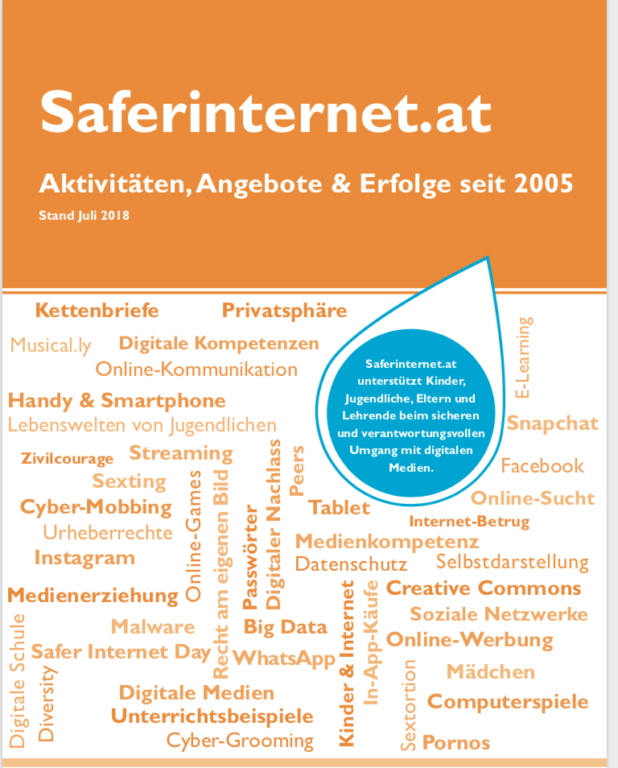
Wer? Welche Daten?
Name, Foto bei Veranstaltung X
Zu welchem Zweck? Ganz genau spezifizieren!
Public report 2019, Print- und Webversion
Wie lange gespeichert?
Fotos bis Jahresende 2020, Jahresbericht bis auf Widerruf
Wem werden die Daten übermittelt?
Im Internet veröffentlicht, an Beirat und Geldgeber in Print verschickt
Wo widerrufen? Wie?
E-Mail an office@saferinternet.at
Einverständniserklärung
Notes:
Um eine Einverständniserklärung für Bilder zu erhalten, müssen heute konkretere Angaben gemacht werden, wie zB der genaue Zweck der Speicherung, die Dauer und wo man widerrufen kann. Der Grund dafür ist die Datenschutzgrundverordnung.

Slide 64










Gesellschaftliche Aspekte von Medienwandel & Digitalisierung
Informations-, Daten- und Medienkompetenz
Betriebssysteme und Standard-Anwendungen
Mediengestaltung
Digitale Kommunikation und Social Media
Sicherheit
Technische Problemlösung
Computational Thinking
Digitale Grundbildung

Slide 65





Leben ohne Handy? Medientagebuch
Handy in der Schule, Ü1
Die Lieblings-App den Eltern erklärt
Wahr oder falsch im Internet, Ü14
Leben ohne Handy? Medientagebuch
Handy in der Schule, Ü1
Die Lieblings-App den Eltern erklärt
Wahr oder falsch im Internet, Ü14
Schulung für junge OnlinerInnen
Selbstdarstellung von Mädchen und Burschen im Internet, Ü3
Verhaltens-
vereinbarungen erstellen
Handy in der Schule, Ü3
Mein Körperbild
Saferinternet.at in der Volksschule, Ü9
Was mich zornig macht
Medien und Gewalt, Ü7
Gesellschaftliche Aspekte von Medienwandel und Digitalisierung

Slide 66


Perfekter Suchbegriff
Wahr oder falsch im Internet, Ü2
Quellen-Check
Wahr oder falsch im Internet, Ü5a
Umfrage zur Privatsphäre
Selbstdarstellung von Mädchen und Burschen im Internet, Ü13
Bilder Check
Jugendliche Bilderwelten, Ü4
Checkliste für FilmemacherInnen
Handy in der Schule, Ü8
Schulung für junge OnlinerInnen
Selbstdarstellung von Mädchen und Burschen im Internet, Ü3
Informations-, Daten- und Medienkompetenz

Slide 67
Expertenquiz „Hilf Saferinternet.at“
ExpertInnen-Quiz
www.saferinternet.at/quiz/
Umfrage zur Social Media Nutzung unter SchülerInnen
Erfahrungsberichte Aktionsmonat zum Safer Internet Day
www.saferinternet.at/projekte/
safer-internet-day/
Umfrage zur Privatsphäre
Selbstdarstellung von Mädchen und Burschen im Internet, Ü13
Plakat gegen Sexting
Selbstdarstellung von Mädchen und Burschen im Internet, Ü9
Das Schutz-Wiki
Selbstdarstellung von Mädchen und Burschen im Internet, Ü12
Die Lieblings-App meinen Eltern erklärt
Wahr oder falsch im Internet, Ü14
Betriebssysteme und Standard-Anwendungen

Slide 68
Kettenbrief-Check mal drei
Wahr oder falsch im Internet, Ü11
Das „Gewaltfilm“- Konzentrat
Medien und Gewalt, Ü6
Digitale Geräte im Unterricht nutzen
Handy in der Schule (ab S. 30)
Der Schummelzettel
Jugendliche Bilderwelten, Ü3
Learning Apps zu Cyber-Mobbing
Handy in der Schule, Ü10
Das Horror-Image
Wahr oder falsch im Internet, Ü15
Mediengestaltung

Slide 69
Der Like-Check
Selbstdarstellung von Mädchen und Burschen im Internet, Ü9
Die Kontroversen-checkliste
Wahr oder falsch im Internet, Ü9
Was ist authentisch?
Selbstdarstellung von Mädchen und Burschen im Internet, Ü8
Der falsche YouTube Star
Wahr oder falsch im Internet, Ü16
Verhaltens-vereinbarungen erstellen
Handy in der Schule, Ü3
Das Jugend-Wörterbuch
Selbstdarstellung von Mädchen und Burschen im Internet, Ü2
Digitale Kommunikation und Social Media

Slide 70
Passwort-Story
Übung zur Erstellung sicherer Passwörter
Schulung für junge OnlinerInnen
Selbstdarstellung von Mädchen und Burschen in der Schule, Ü3
Comics zum Thema
www.saferinternet.at/zielgruppen/
jugendliche/comics/
Das Schutz-Wiki
Selbstdarstellung von Mädchen und Burschen in der Schule, Ü12
Umfrage zur Privatsphäre
Selbstdarstellung von Mädchen und Burschen in der Schule, Ü13
Expertenquiz „Hilf Saferinternet.at“
ExpertInnen-Quiz
www.saferinternet.at/quiz/
Sicherheit

Slide 71
Expertenquiz „Hilf Saferinternet.at“
ExpertInnen-Quiz
www.saferinternet.at/quiz/
Digitale Geräte im Unterricht nutzen
Handy in der Schule (ab S. 30)
Schulung für junge OnlinerInnen
Selbstdarstellung von Mädchen und Burschen in der Schule, Ü3
Technische Problemlösung

Slide 72
QR Schnitzeljagd
Handy in der Schule, Ü6
Learning Apps zu Cyber-Mobbing
Handy in der Schule, Ü10
Leben ohne Handy
Handy in der Schule, Ü1
Computational Thinking

Slide 73
SchülerInnen:
Jahrgangs-, Klassenweise:
z. B.: 2. Kl.: Cyber-Mobbing
5. Kl.: Informationsbewertungs-kompetenz
SchülerInnen:
Peertraining:
Peermediatorinnen und Peermediatoren
Eine Klasse schult Unterstufe
Lehrende:
SchiLF/SchüLF
Pädagogische Konferenz
Schulprojekte
Eltern:
Elternabend Unterstufe
SchülerInnen schulen Eltern
Klassenweiser Elternabend
Saferinternet.at in der AHS

Slide 74
Tipps & Infos
Broschürenservice
Veranstaltungsservice
www.saferinternet.at
www.saferinternet.at/
broschuerenservice
www.saferinternet.at/
veranstaltungsservice
Privatsphäre-Leitfäden
Tests und Quiz
Tipps & Infos für Jugendliche
www.saferinternet.at/
leitfaden
www.saferinternet.at/
quiz
www.saferinternet.at/zielgruppen/jugendliche
Informationsangebote von Saferinternet.at
Notes:
Das Informationsangebot von Saferinternet.at
Tipps & Infos: Die Website www.saferinternet.at bietet umfassende Informationen, Tipps und Tricks rund um die sichere Internet- und Handynutzung für Eltern, Lehrende, Jugendliche, JugendarbeiterInnen und SeniorInnen. Tagesaktuelle Infos gibt es auch auf Facebook (facebook.com/saferinternetat), Instagram (instagram.com/saferinternet.at), Twitter (twitter.com/saferinternetat) oder auf Snapchat unter @saferinternetat.
Broschürenservice: mit kostenlosen Infomaterialien, Unterrichtsmaterialien, Ratgebern und Broschüren zum Bestellen und Downloaden unter www.saferinternet.at/broschuerenservice
Veranstaltungsservice: zum Buchen von Workshops für SchülerInnen, Lehrende und Eltern unter www.saferinternet.at/veranstaltungsservice
Privatsphäre-Leitfäden: Praktische Schritt-für-Schritt-Anleitungen für mehr Sicherheit und Privatsphäre in beliebten Sozialen Netzwerken www.saferinternet.at/privatsphaere-leitfaeden
Tests und Quiz: für Eltern, Kinder und Jugendliche rund um die sichere Internet- und Handynutzung www.saferinternet.at/quiz
Tipps & Infos für Jugendliche: Jugendseite von Saferinternet.at mit den wichtigsten Tipps für mehr Sicherheit im Internet, aktuellen News, den bunten Info-Foldern zu und vieles mehr. www.saferinternet.at/zielgruppen/jugendliche/ &
Instagram: @saferinternet.at
TikTok: @saferinternet.at

